Slide 1
Kinerja Senat Akademik Universitas Indonesia
Jakarta, 12 Desember 2024
Senat Akademik Universitas Indonesia 2024-2029

Slide 2
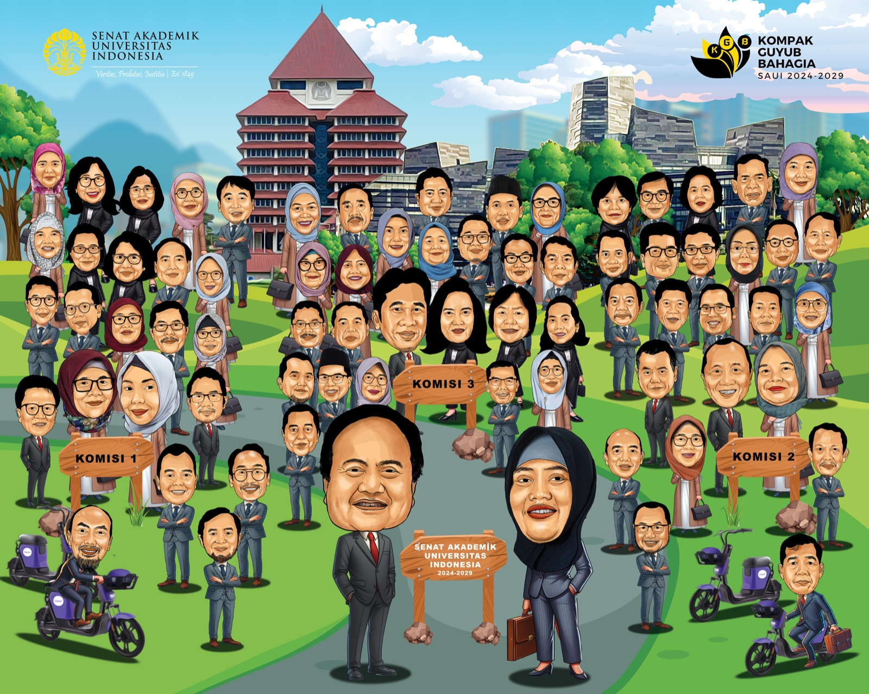

Slide 3
4 Organ Universitas Indonesia
Senat akademik
Majelis Wali Amanat
Masukan terhadap kinerja rektor dan renstra
Keuangan (dana abadi, jejaring)
Pengawasan Tri Darma Perguruan Tinggi
Infrastruktur
SDM
Jabatan fungsional LK dan GB
Memilih Rektor
Pembukaan / penutupan Prodi dan Departemen
Memilih MWA
Rektor
Dewan Guru Besar
Eksekutif
Etik dan Nilai
CEO
Integritas Akademik
Body of Knowledge
Senat Akademik Universitas Indonesia 2024-2029

Slide 4
Tugas Senat Akademik Universitas Indonesia
1
2
3
Pertimbangan
Pengawasan Tridarma Perguruan Tinggi
Peraturan & Norma
Pertimbangan tentang kinerja rektor dalam bidang akademik
Pengawasan pelaksanaan kebijaksanaan Tridharma perguruan tinggi dalam renstra
Penyusunan norma dan ketentuan akademik
Pertimbangan dalam menyusun atau mengubah RPJP/ Renstra, RKT, RKA bidang Akademik
Pengawasan pelaksanaan kebijakan penjamin mutu pendidikan
Pengawasan pelaksanaan penerapan norma akademik
Kamus Definisi Operasional, Indikator, Pedoman/ Panduan
Senat Akademik Universitas Indonesia 2024-2029

Slide 5
Tugas Senat Akademik Universitas Indonesia
4
5
6
Pertimbangan, pembukaan, penggabungan, penutupan
Jabatan Fungsional
Memilih MWA
Fakultas
Mengusulkan standar prosedur/ tata cara penilaian kenaikan jabatan fungsional lektor kepala dan guru besar
Memilih anggota MWA yang mewakili unsur dosen dan masyarakat
Departemen
melakukan penilaian dan merekomendasikan kenaikan pangkat jabatan fungsional lektor kepala dan guru besar
Mengusulkan anggota MWA terpilih melalui rektor untuk ditetapkan oleh Menteri
Program Studi
Kamus Definisi Operasional, Indikator, Pedoman/ Panduan
Senat Akademik Universitas Indonesia 2024-2029

Slide 6
Komisi
Senat Akademik UI
Komisi 1
Komisi 2
Komisi 3
Akademik dan kemahasiswaan
Riset, inovasi, sistem teknologi informasi dan pengabdian masyarakat
Sumber daya manusia, kerja sama dan alumni
Senat Akademik Universitas Indonesia 2024-2029

Slide 7
Komisi 1 SA UI
Senat Akademik Universitas Indonesia 2024-2029

Slide 8
Komisi 2 SA UI
Senat Akademik Universitas Indonesia 2024-2029

Slide 9
Komisi 3 SA UI
Senat Akademik Universitas Indonesia 2024-2029

Slide 10
4 Program Kerja Utama
No | Program | Target | Kegiatan
1 | Optimalkan komunikasi | Meningkatnya keguyuban, kekompakan dan kebahagiaan anggota 4 organ di UI | Ngopi bareng 4 organ Gathering 4 organ Forum santai SAUI SAUI mendengar Ngobrol bareng SAF
2 | Diseminasi dan sosialisasi produk SA | Tersosialisasinya produk SA (norma, policy brief, borang pengawasan implementasi norma, keputusan dan peraturan SAUI) | Pertemuan koordinasi dengan SAF setiap 3 bulan Roadshow SAUI ke SAF Audiensi dengan PAU
3 | Bench marking untuk menangkap program baru dan inovatif | Terkumpulnya informasi yang dapat memperkaya program SAUI | Audiensi dan visitasi Kementerian / Lembaga Audiensi dan visitasi NGO / stakeholder dalam dan luar negeri Audiensi dan visitasi Universitas dalam dan luar negeri
4 | Perkuat tata kelola organisasi | Dikuatkannya tata kelola organisasi 4 organ untuk produktivitas UI | Advokasi draft executive review PP 75 Selesaikan peraturan turunan PP 75
Senat Akademik Universitas Indonesia 2024 - 2029
Senat Akademik Universitas Indonesia 2024-2029

Slide 11
Realisasi 4 Program Kerja Utama
No | Program | Realisasi
1 | Optimalisasi komunikasi | Rapat kerja, 25 Februari 2024, mengundang 3 organ (pemaparan setiap organ, dan koordinasi lebih lanjut antar organ) SAUI MENDENGAR (sudah launch, dan memperoleh 16 masukan dari orang tua maba terkait UKT & IPI, mengajukan surat ke MWA yang melanjutkan ke Rektor) Silaturahmi SAUI dengan rektor, DGB dan MWA Rapat 4 organ 30 Januari dan 25 Maret 2024 (perkenalan MWA baru) Rapat koordinasi 4 organ 28 Mei 2024, penetapan UKT & IPI dan penerimaan oleh eksekutif, Rapat koordinasi 4 organ untuk penilaian kinerja rektor, masukan RKT / RKAT Rapat kerja SA di Batam
2 | Diseminasi dan sosialisasi produk SA | Rapat Koordinasi dengan SAF, 4 April 2024 (paparan dan sosialisasi program kerja SAUI, sosialisasi EMSA, Paparan pemilihan anggota mwa, dan diskusi terhadap masukan dari Fakultas) Audiensi dengan PLT WR 1 & WR 4, 25 April 2024. Pembahasan berbagai isu akademik dan kemahasiswaan, serta pengelolaan SDM dan Kerjasama Audiensi dengan WR 3, Direktur Riset, Direktur SITP, Direktur PPM, dan Direktur STI UI terkait norma penelitian, inovasi, pengmas dan Sistem Informasi Audiensi dengan Direktur Sumber Daya Kemendikbudristek terkait arah pengembangan tenaga dosen Audiensi dengan Dirpen, Dirmawa, BKM
Senat Akademik Universitas Indonesia 2024 - 2029
Senat Akademik Universitas Indonesia 2024-2029

Slide 12
Realisasi 4 Program Kerja Utama
No | Program | Realisasi
3 | Bench marking untuk menangkap program baru dan inovatif | Kunjungan SAUI ke Sumedang (bersama MWA) untuk melihat transformasi digital Pertemuan terbatas dengan Bapak Ignasius Jonan Diskusi dengan MSA PTN BH, di UNAND 31 Mei – 1 Juni 2024. Tema: Tenaga Dosen Peneliti Diskusi MSA PTN BH, UT, di Lombok, 9 – 11 Agustus, Tema: Penelitian Diskusi MSA PTNBH di Yogyakarta Sharing best practices oleh Pak Ignasius Jonan Bench Marking NUS Audiensi dengan Kemendikti Sainstek
4 | Perkuat tata kelola organisasi | Pembangunan dan mulai beroperasinya sistem EMSA SAUI diperluas hingga EMSA SA Fakultas
Senat Akademik Universitas Indonesia 2024 - 2029
Senat Akademik Universitas Indonesia 2024-2029

Slide 13
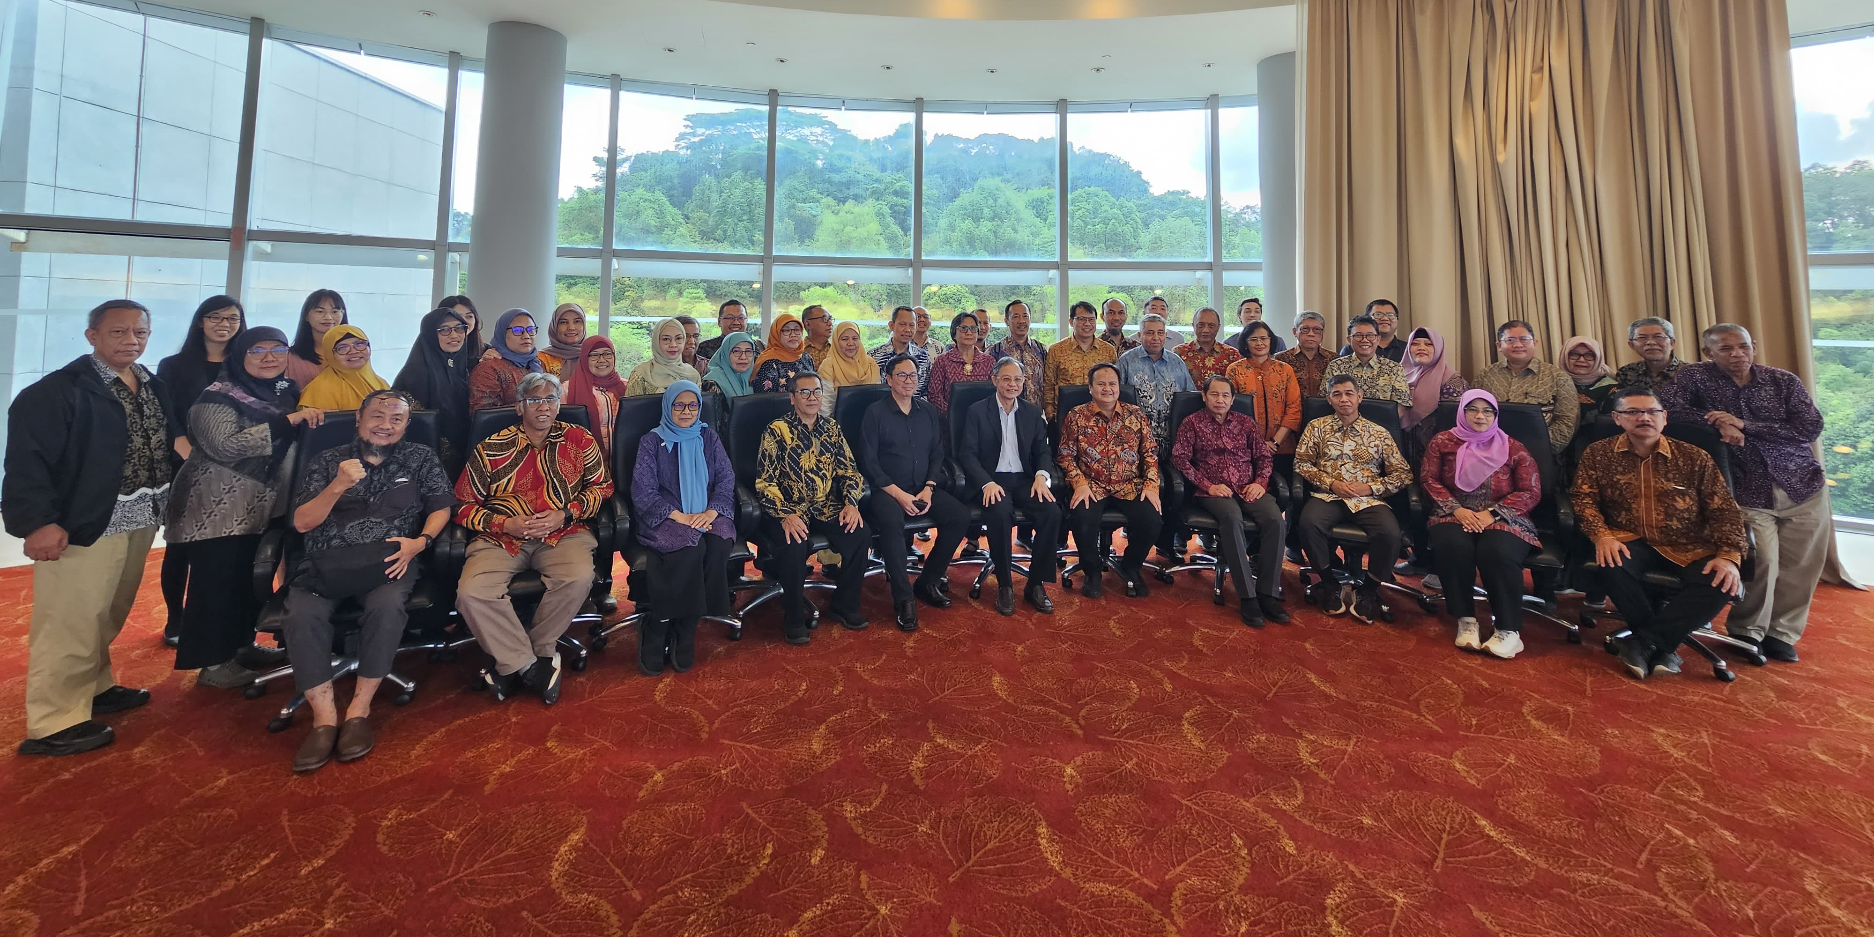
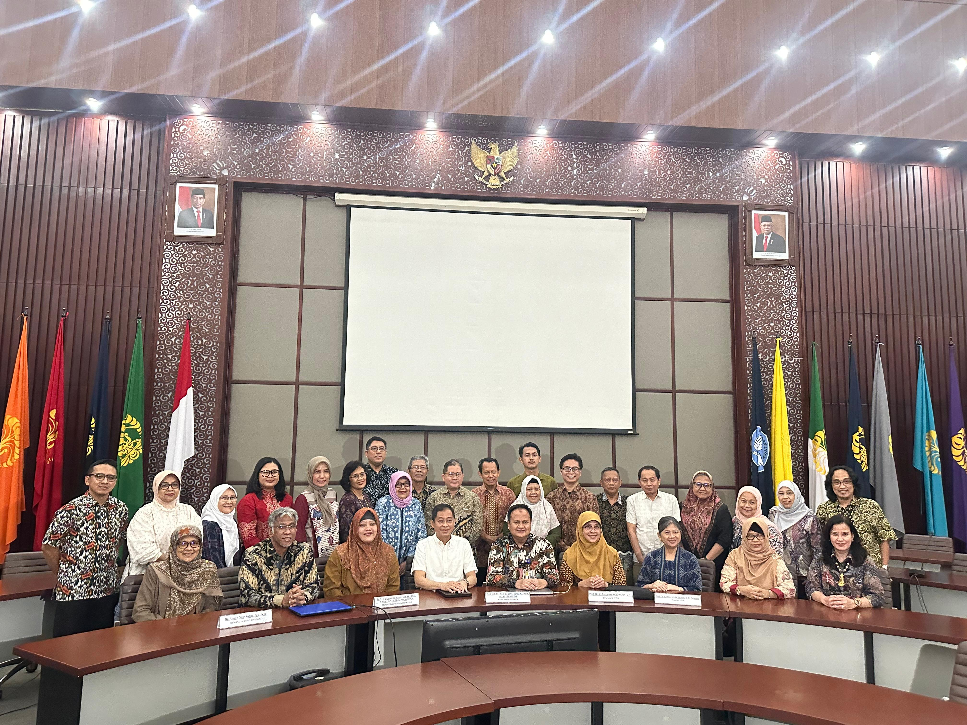
Benchmarking SAUI di National University Singapore
Senat Akademik Universitas Indonesia 2024-2029

Slide 14
Our Benchmarking
Dana operasional NUS 1 tahun = 35 trilyun rupiah (60% dari Pemerintah)
Dana abadi NUS = 74 trilyun rupiah
Senat Akademik Universitas Indonesia 2024-2029

Slide 15
Business Canvas Model
Universitas Indonesia
Key Partners
Key Activities
Value Proposition
Customer Relationships
Customer Segments
Alumni
Goverment
Private Corporate
Hospital
Professional organization
Academic institution
Community
Industry
Philantrophyst
Formal Education
Online Course
Training and Workshop
Research
Publication
Community Engagement
Business Development
Consultancy
Innovation
World ranking university
The best human resources
Cutting edge knowledge and technology
scientific best practice
Teaching hospital
Research institute
Goodwill
Formal Education
Fellowship
Training and worksop
Online learning program
Academic health system UI
UI Hospital
Consultancy
Hospital Services
Research
Undergraduate student
Specialist Student
Sub-Specialist student
Master student
PhD student
Academic or research intitution
Goverment
Private Corporate
Industry
Key Resources
Channels
Customer Focused
Human Capital
Intellectual property
High and Equipment and laboratory
UI’s Asset
Website
Social Media
ICT
Digital Marketing
Cost Structure
Revenue Streams
Lecturer Salary
Researcher’s salary
Staff’s Salary
Laboratory and Equipment investment
Building and infrastructures
Administration office
Tuition fee
Continuing medical education
Digital learning
Consultant
Parking (renting space)
Hospital services
Clinical Research
Product innovation
Other’s services (apartment, dormitory, convention center, ect)
Senat Akademik Universitas Indonesia 2024-2029

Slide 16
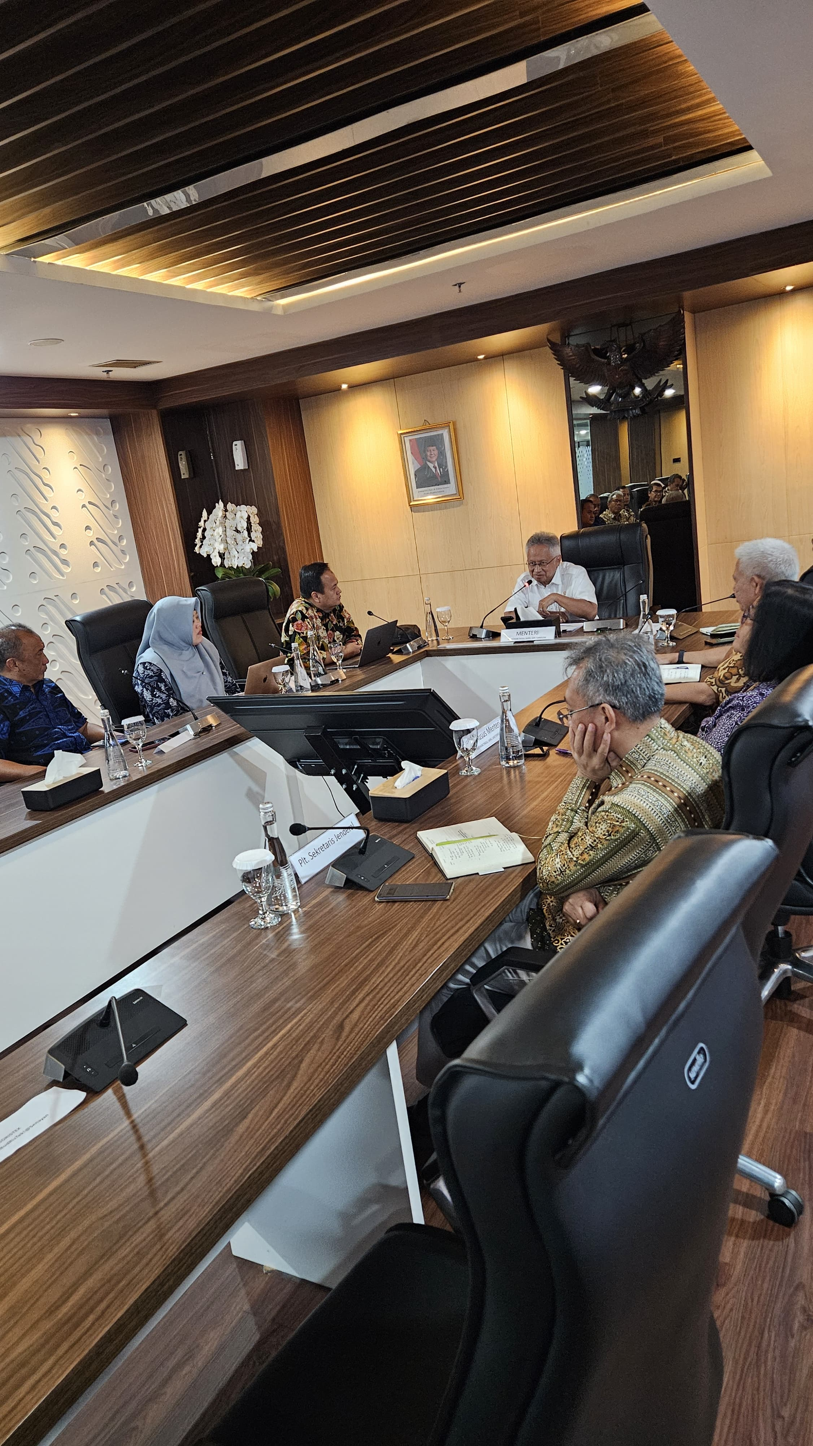
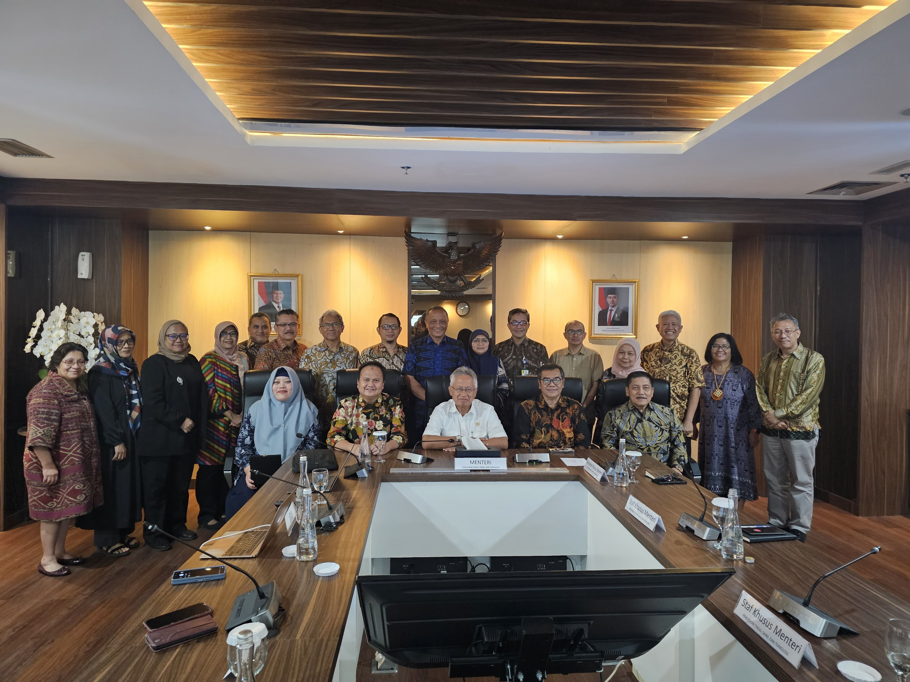
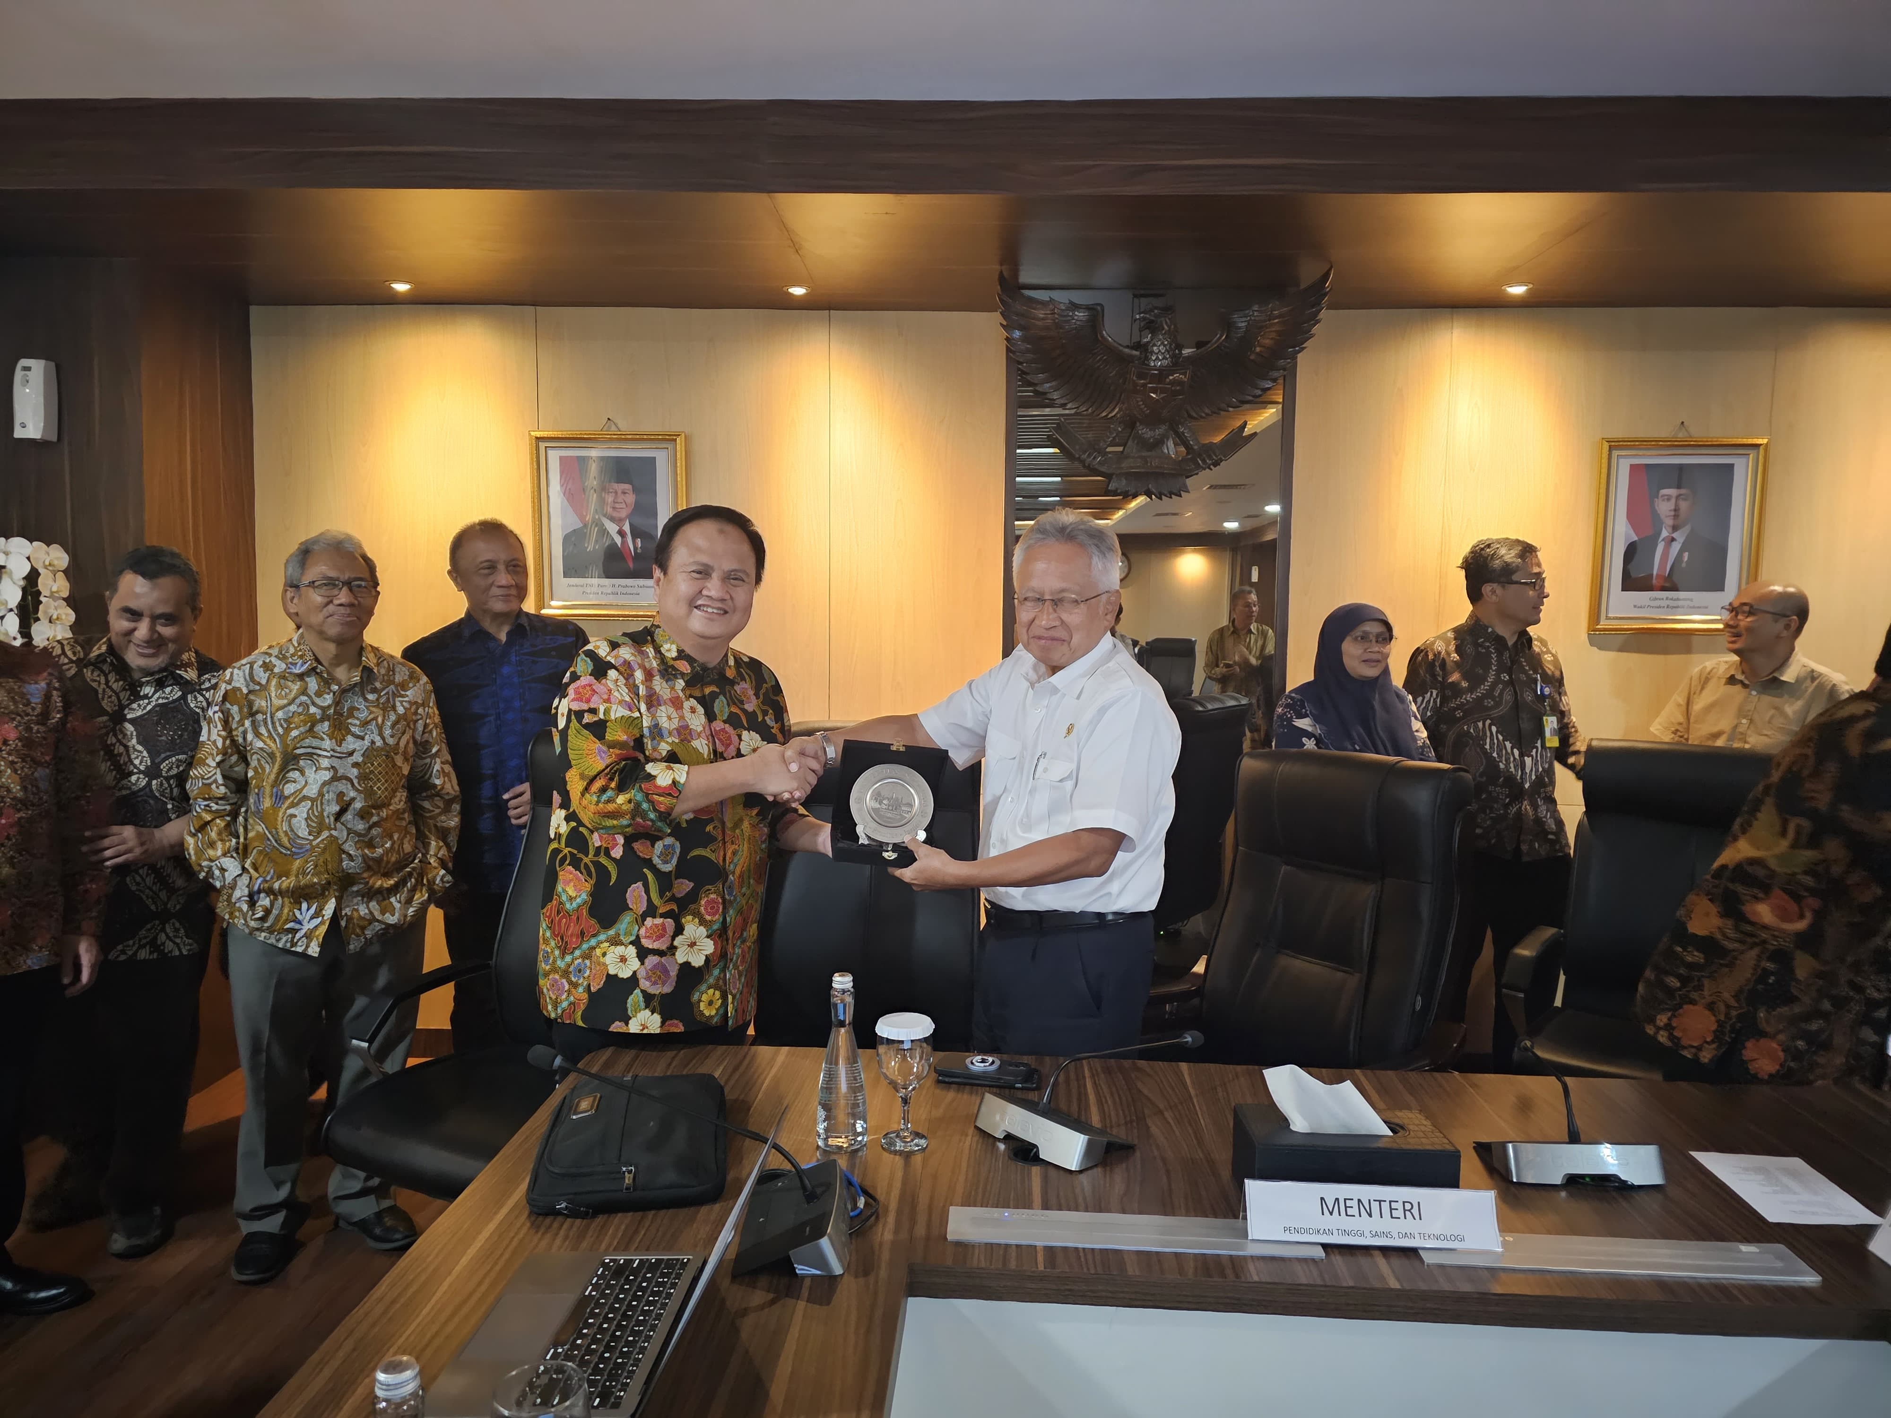
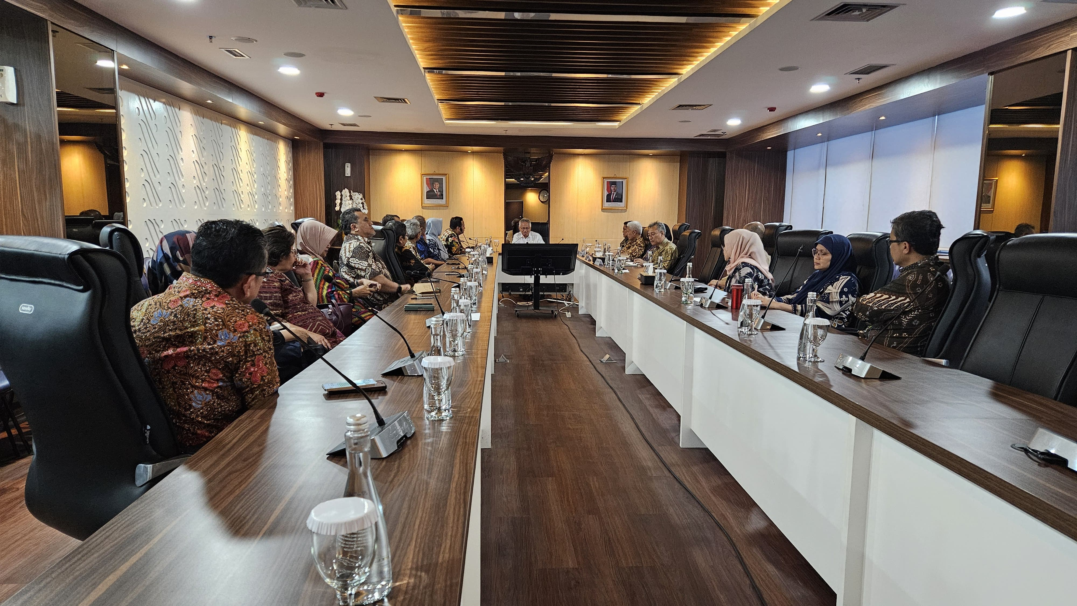
Kunjungan SAUI
ke Kemendikti Sainstek
Selasa, 19 November 2024
Senat Akademik Universitas Indonesia 2024-2029

Slide 17
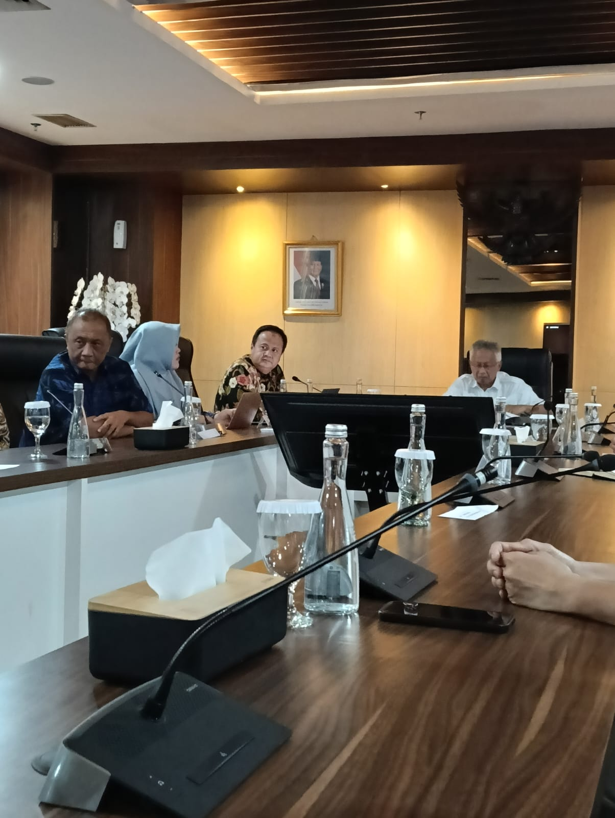
Kolegium independen
Penguatan AHS dan RSPTN
Konsep Tri Darma PT itu untuk PT nya, bukan dosennya
Permenristekdikti 44 akan direvisi
PTNBH (UI) harus lebih banyak PhD student dibanding S1
Peneliti purna waktu
Konsep block grant untuk PTNBH
BKD harus diubah, bukan seperti mengisi CV
Senat Akademik Universitas Indonesia 2024-2029

Slide 18
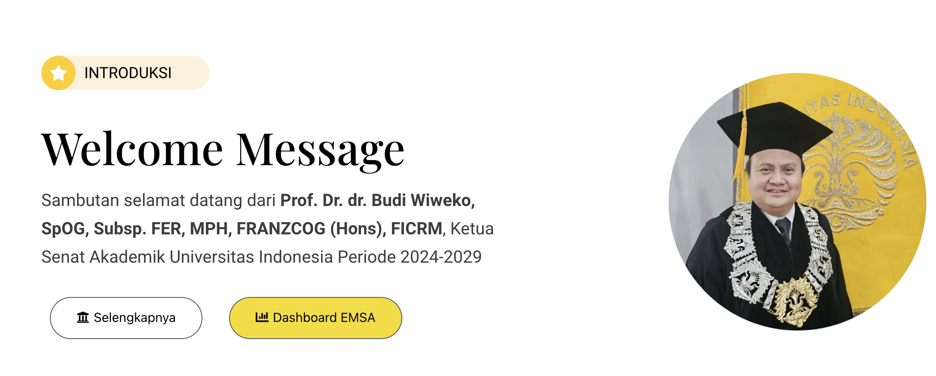
EMSA UI
Electronic Management Office - Senat Akademik UI
www.sa.ui.ac.id
Senat Akademik Universitas Indonesia 2024 - 2029
Senat Akademik Universitas Indonesia 2024-2029

Slide 19
Senat Akademik Universitas Indonesia
Januari - Desember 2024
www.sa.ui.ac.id
225
77
70
65
Total Meetings
Rapat Komisi
Rapat Paripurna
Rapat Pansus
17
55
225
35
Rapat Panja
Produk SA
Total aktifitas
SAUI mendengar
Senat Akademik Universitas Indonesia 2024-2029

Slide 20
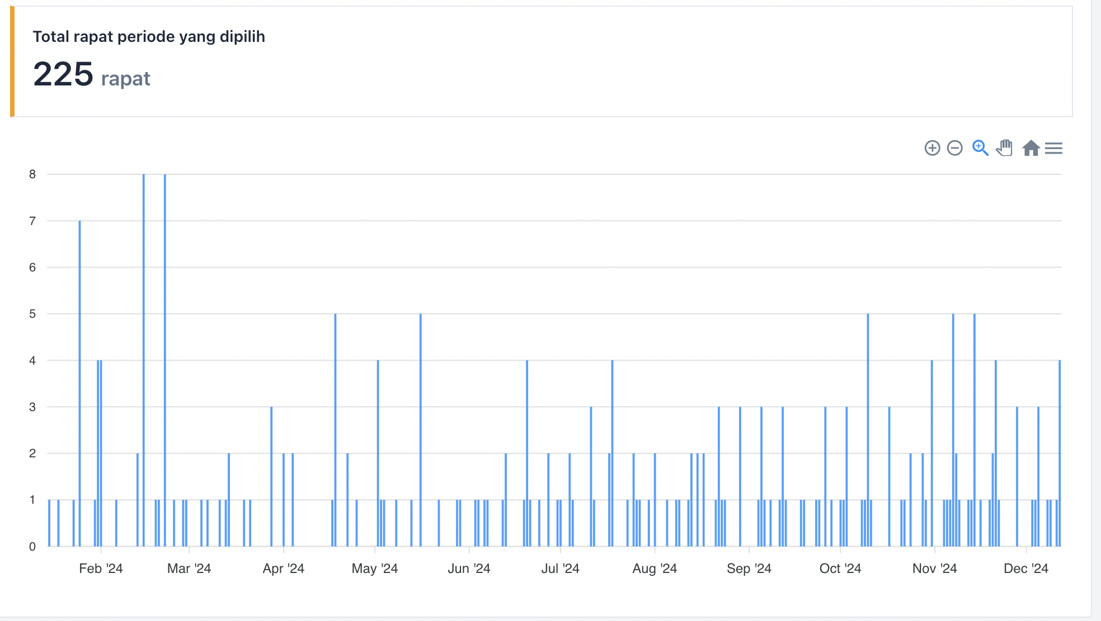
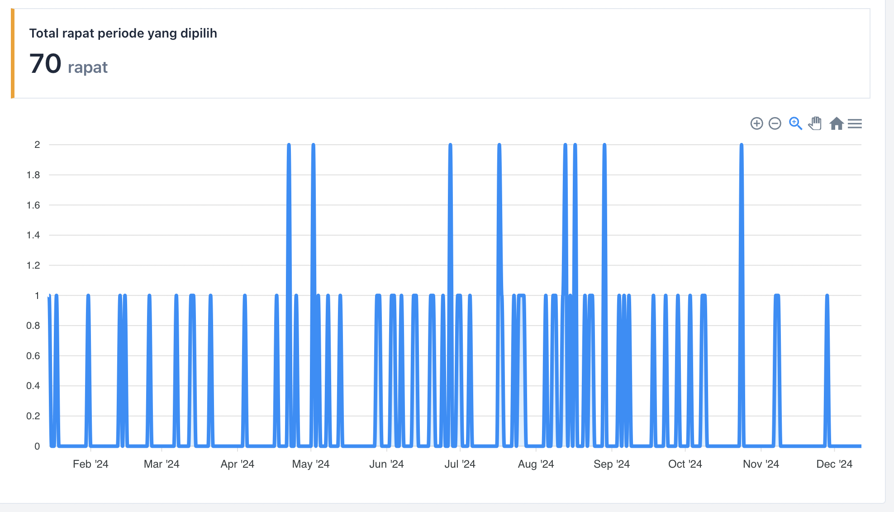
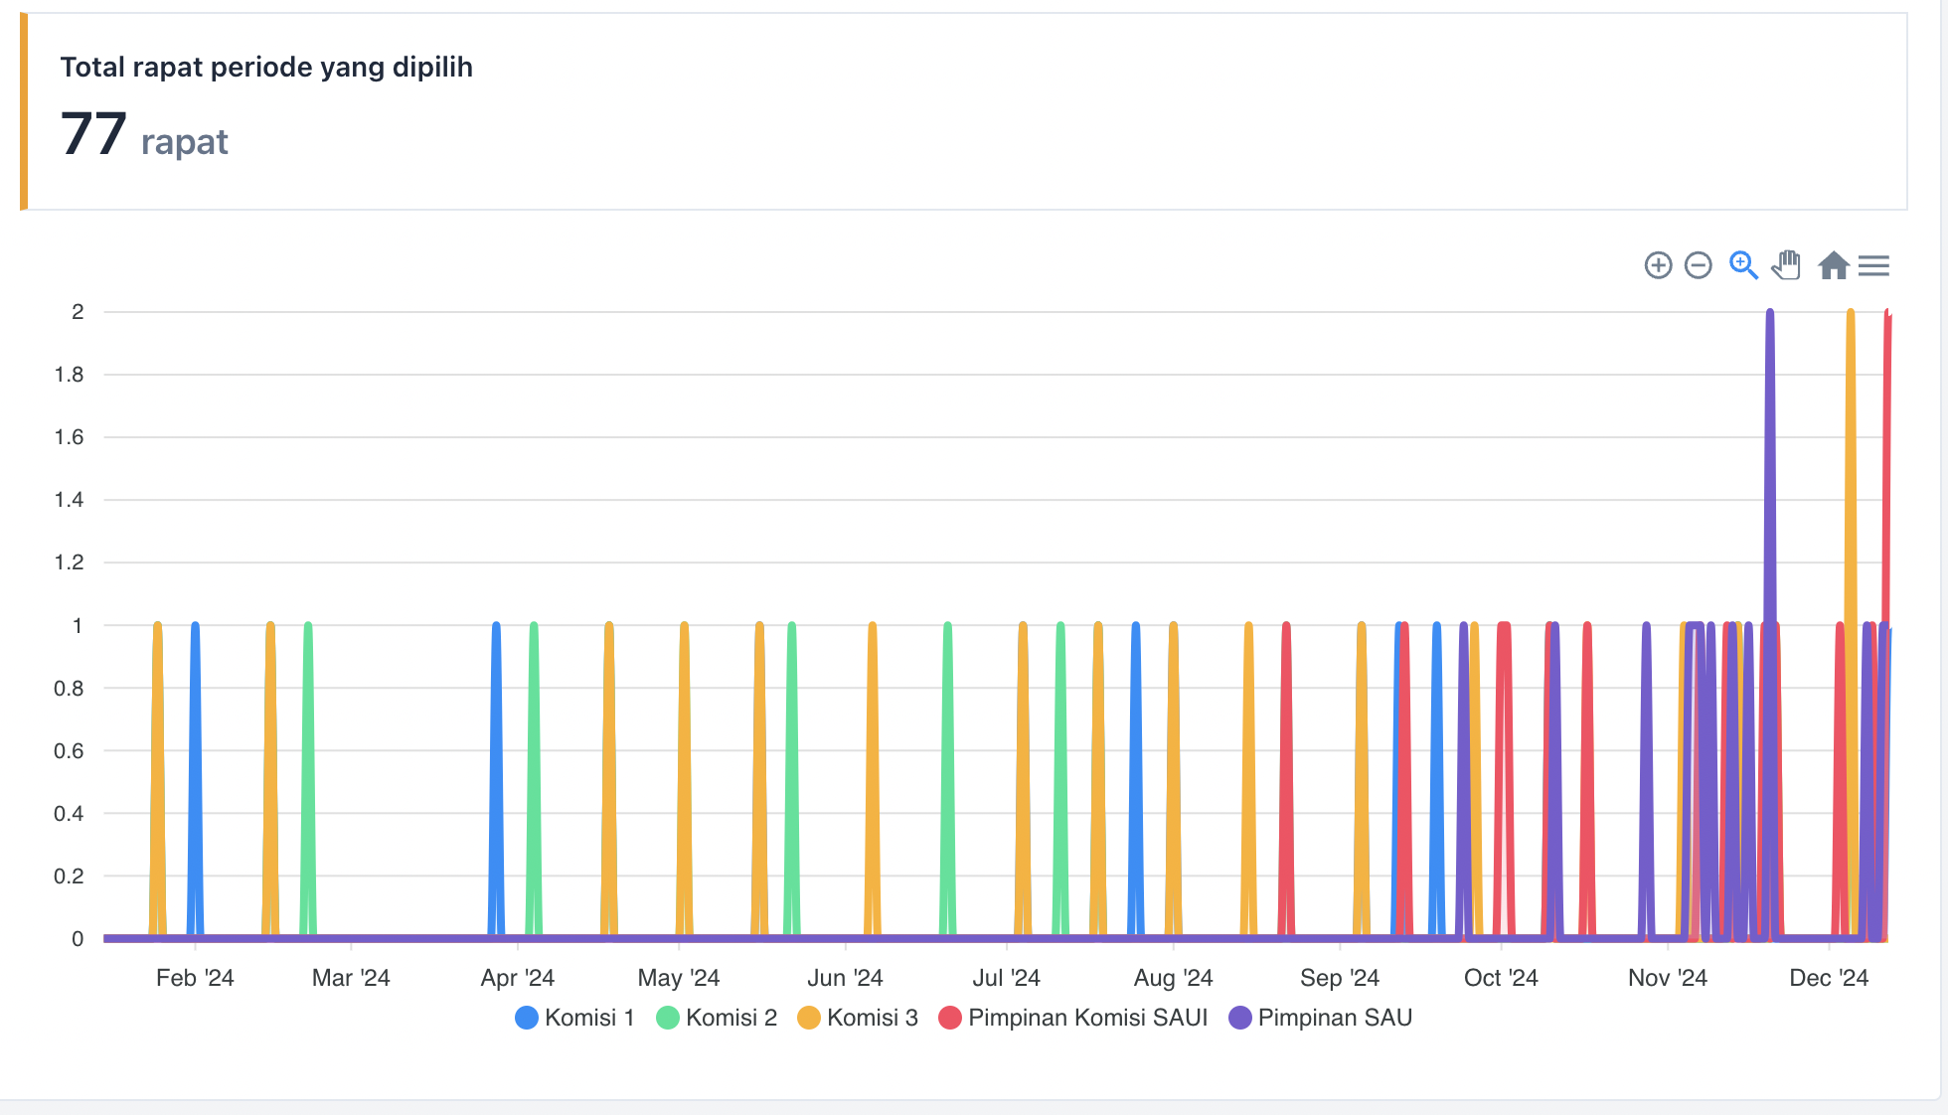
Senat Akademik Universitas Indonesia 2024-2029

Slide 21
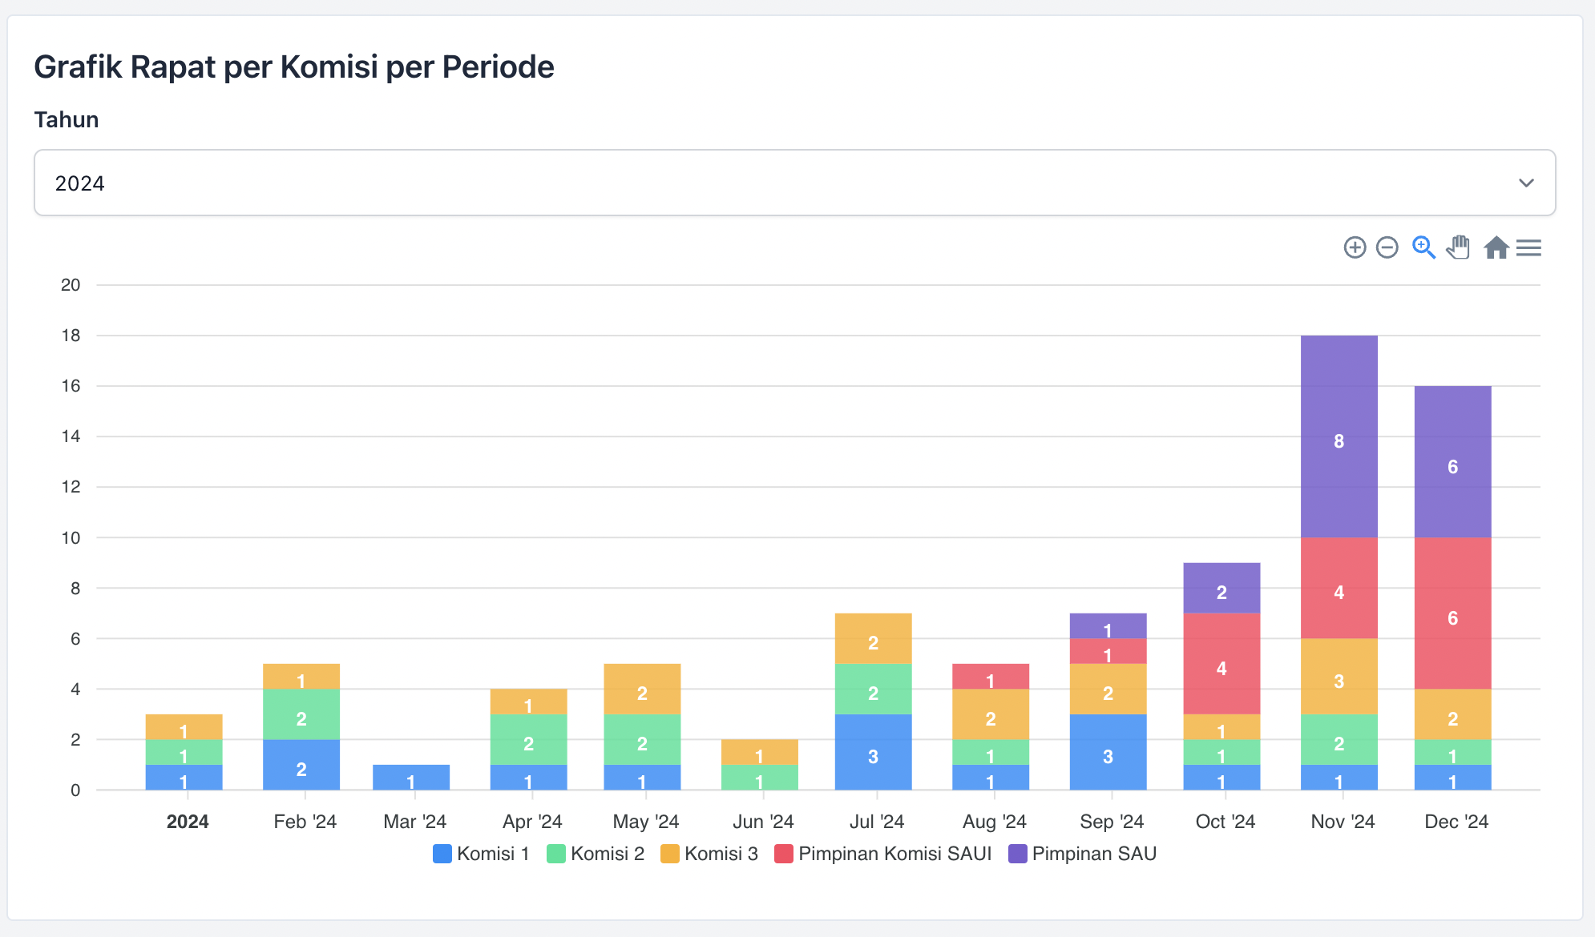
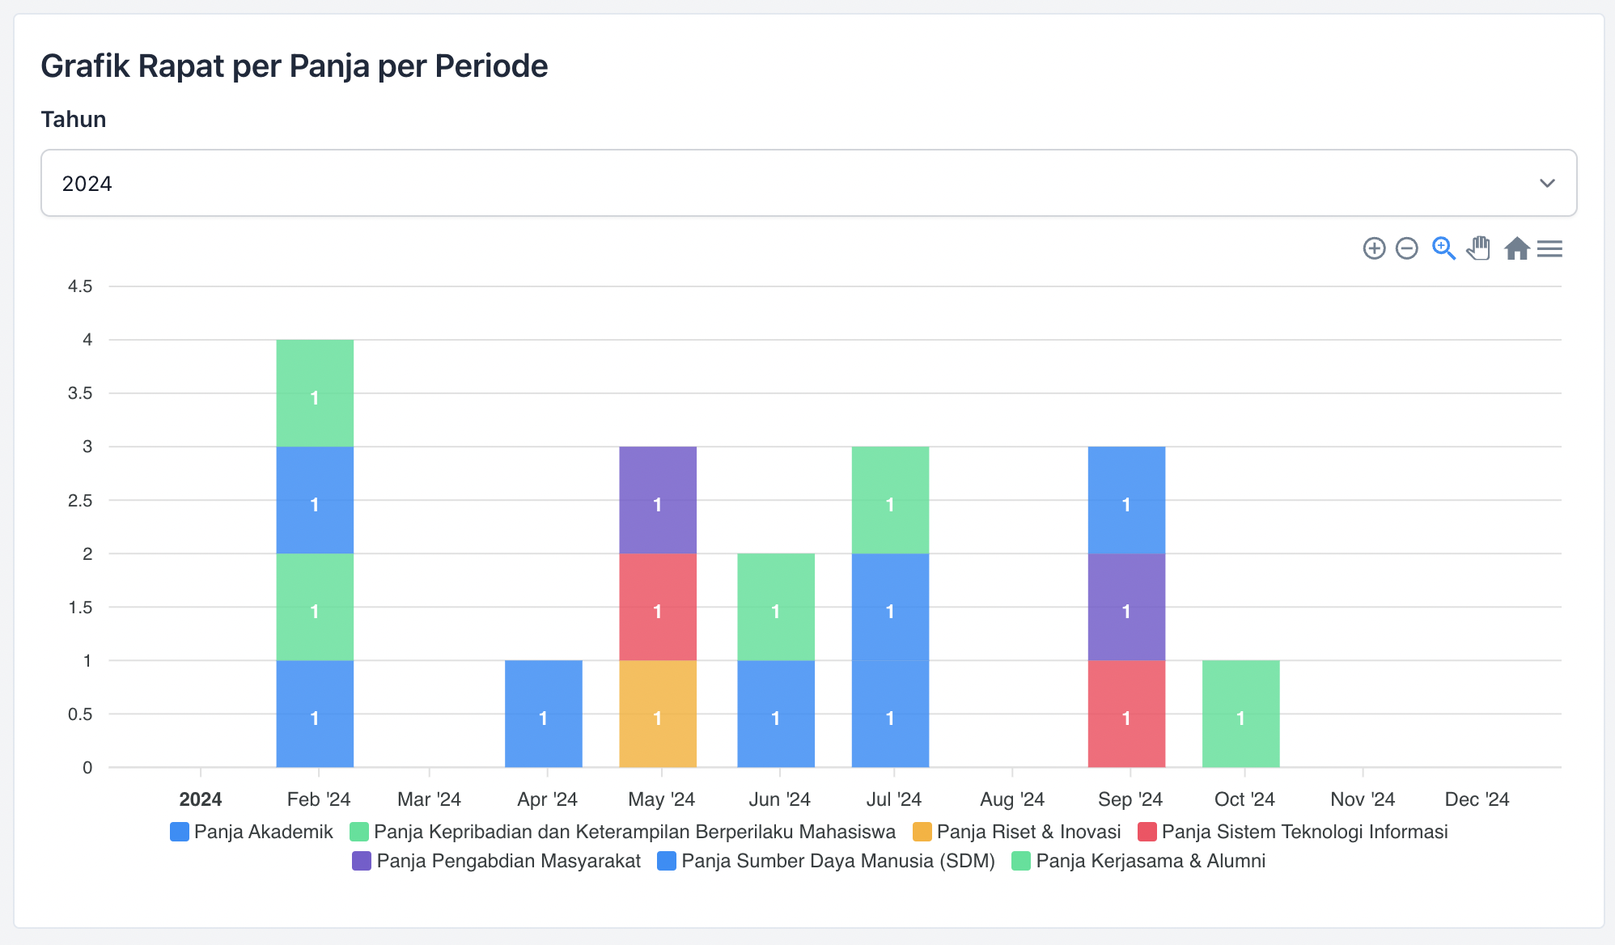
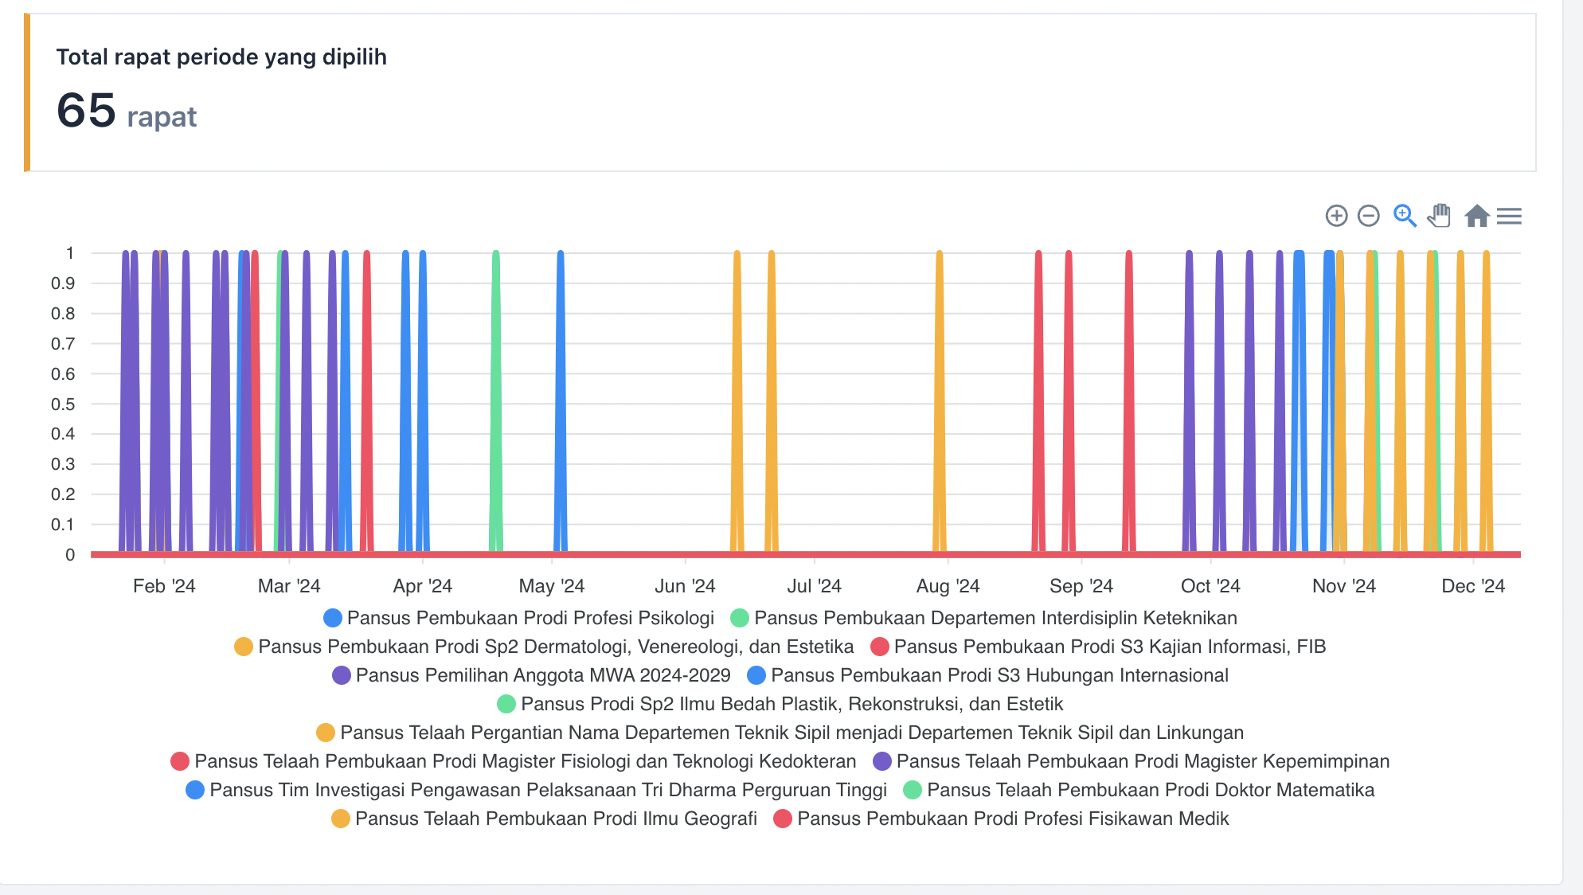
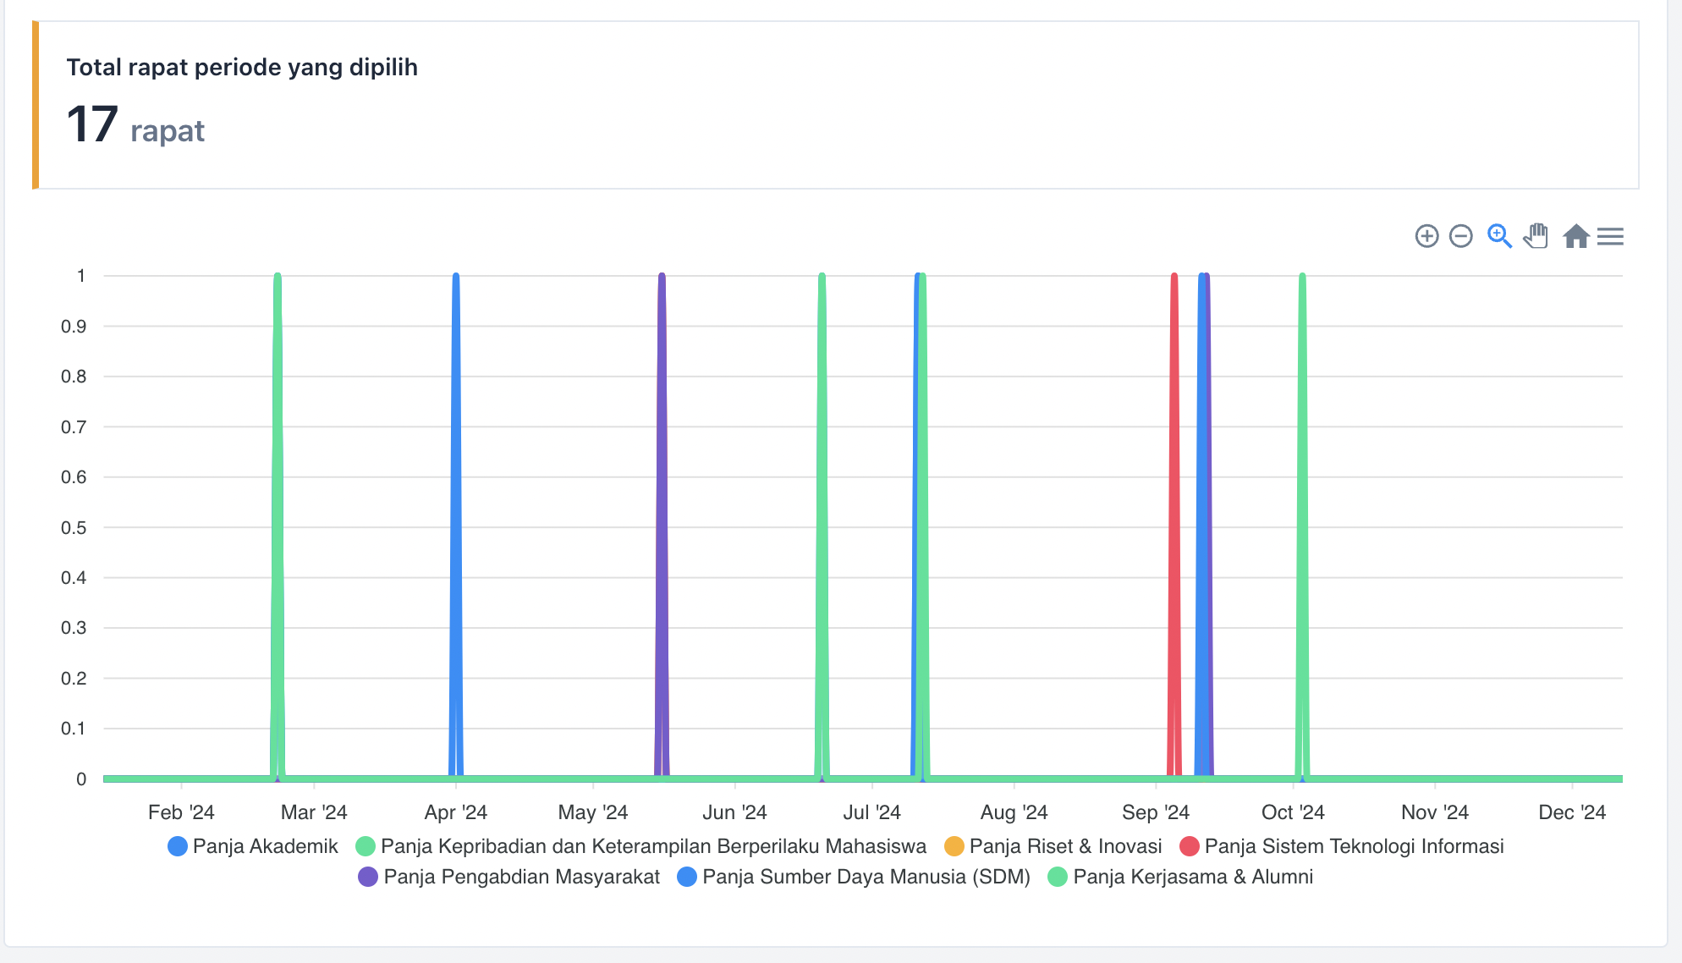

Slide 22
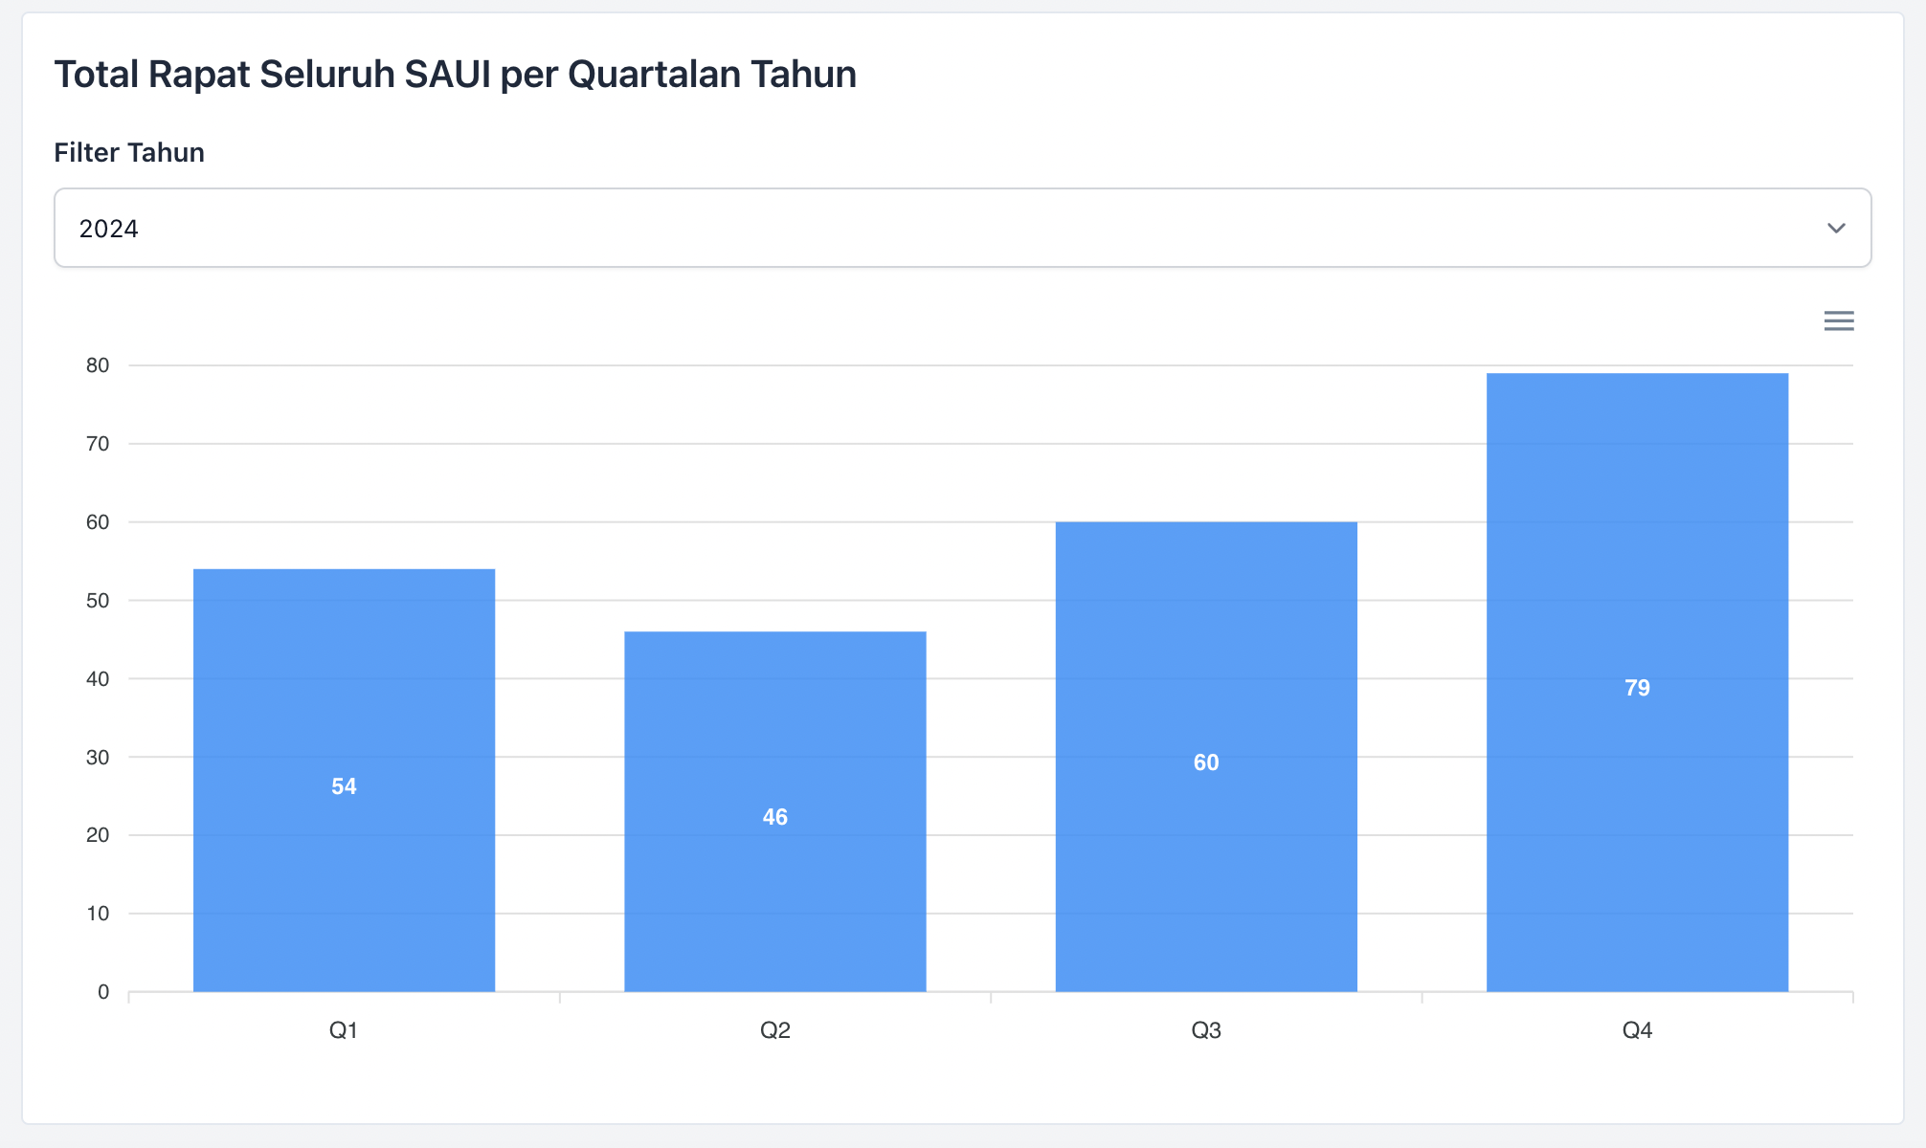
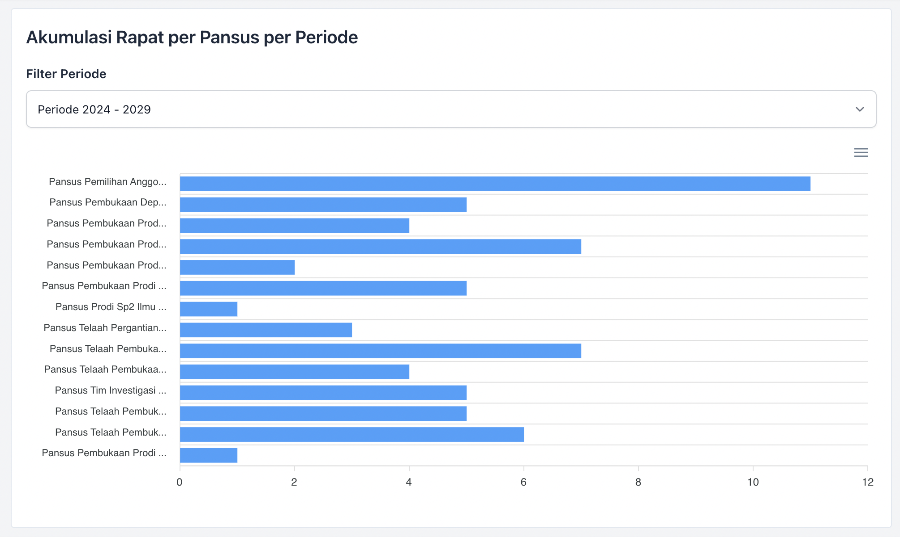
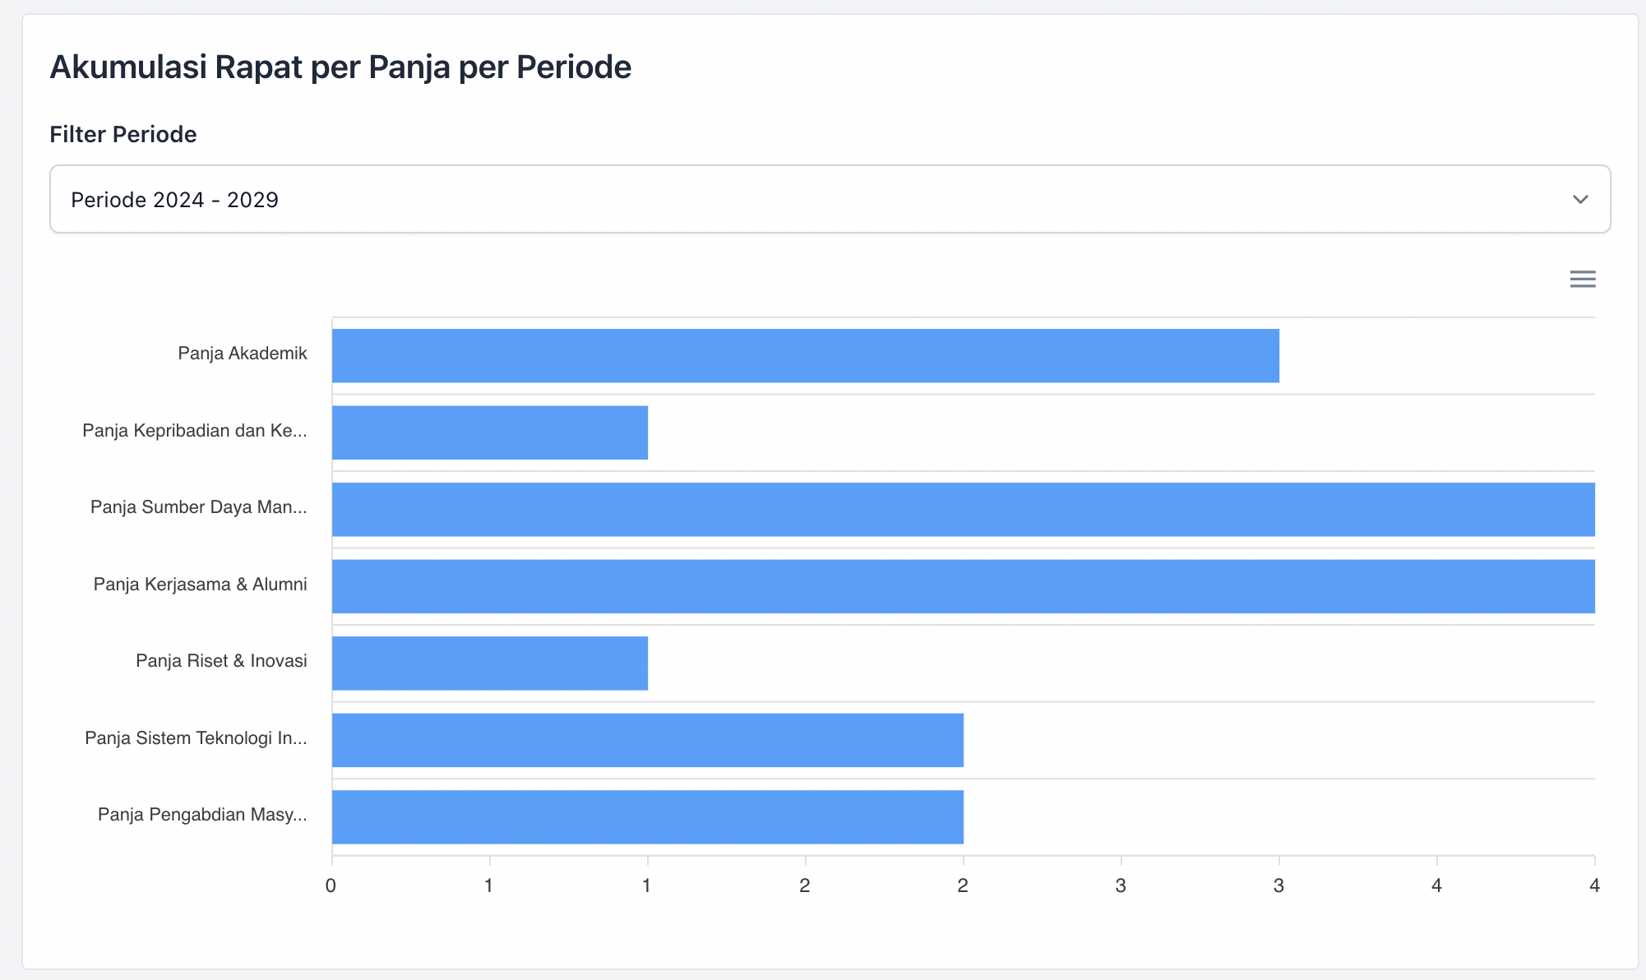
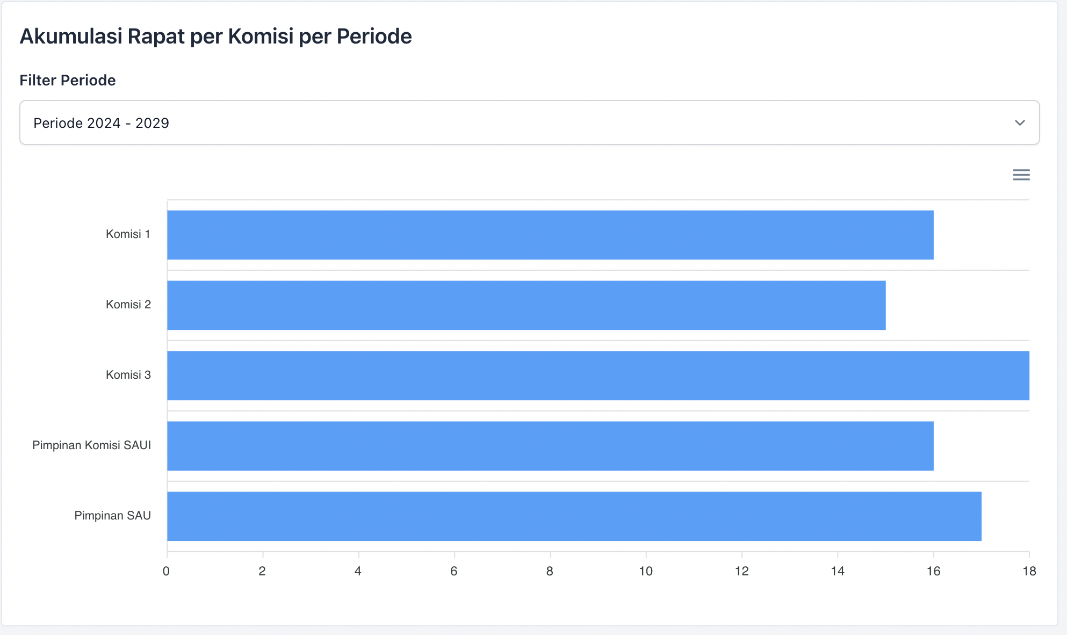

Slide 23
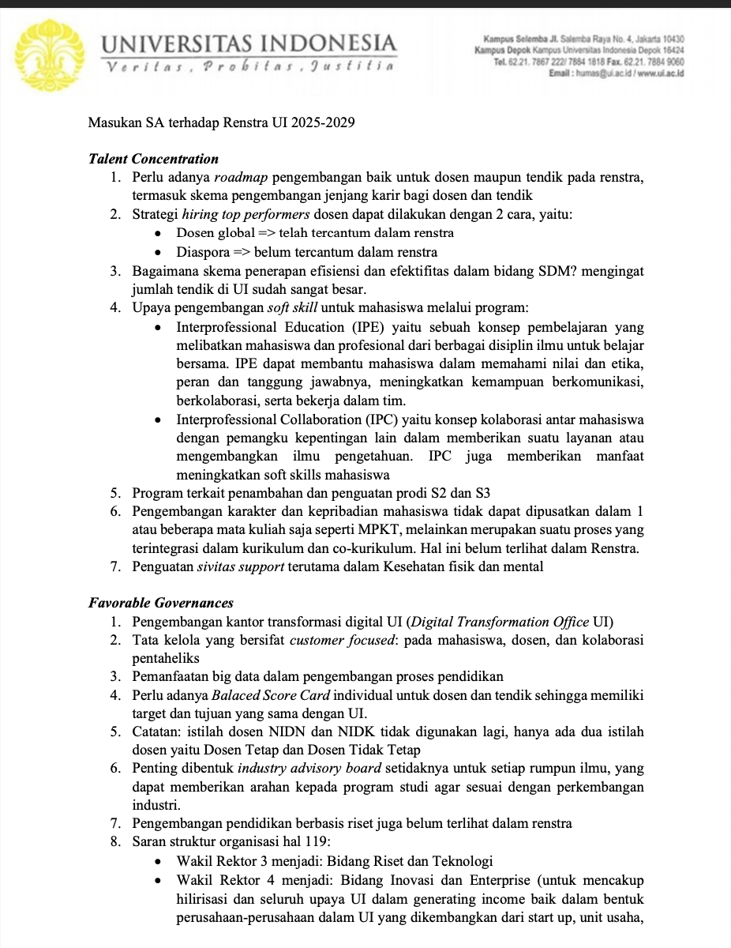
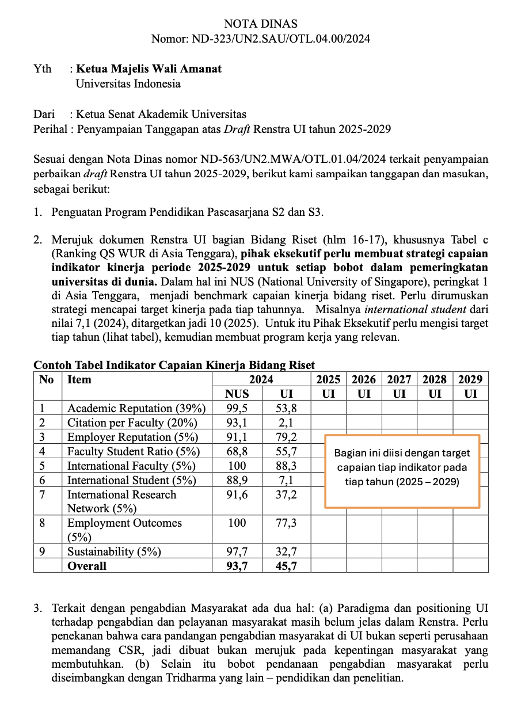
Senat Akademik Universitas Indonesia 2024-2029

Slide 24
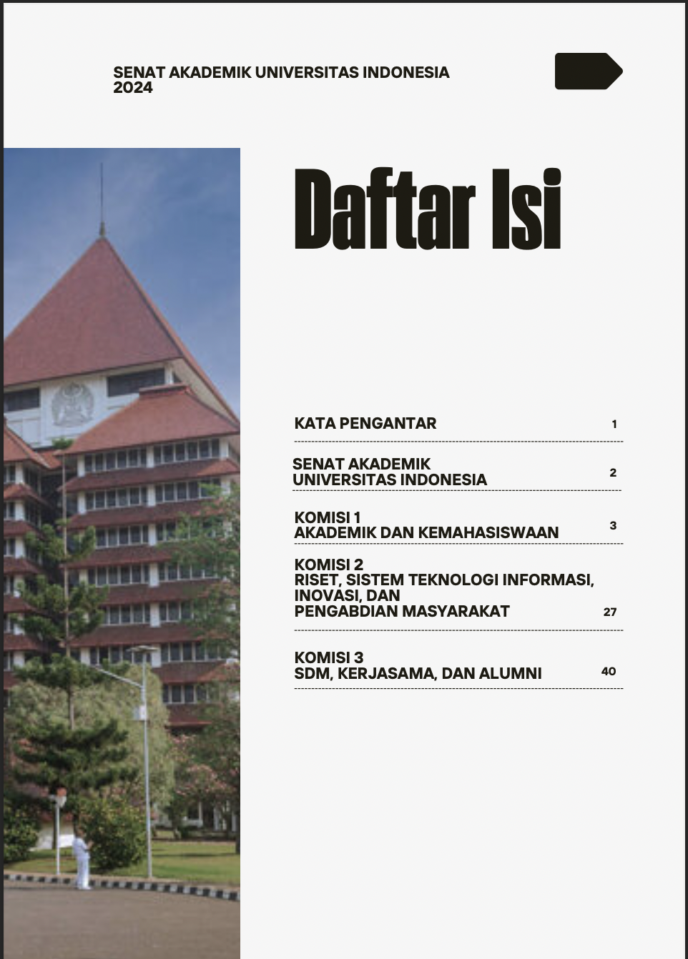
Senat Akademik Universitas Indonesia 2024-2029

Slide 25
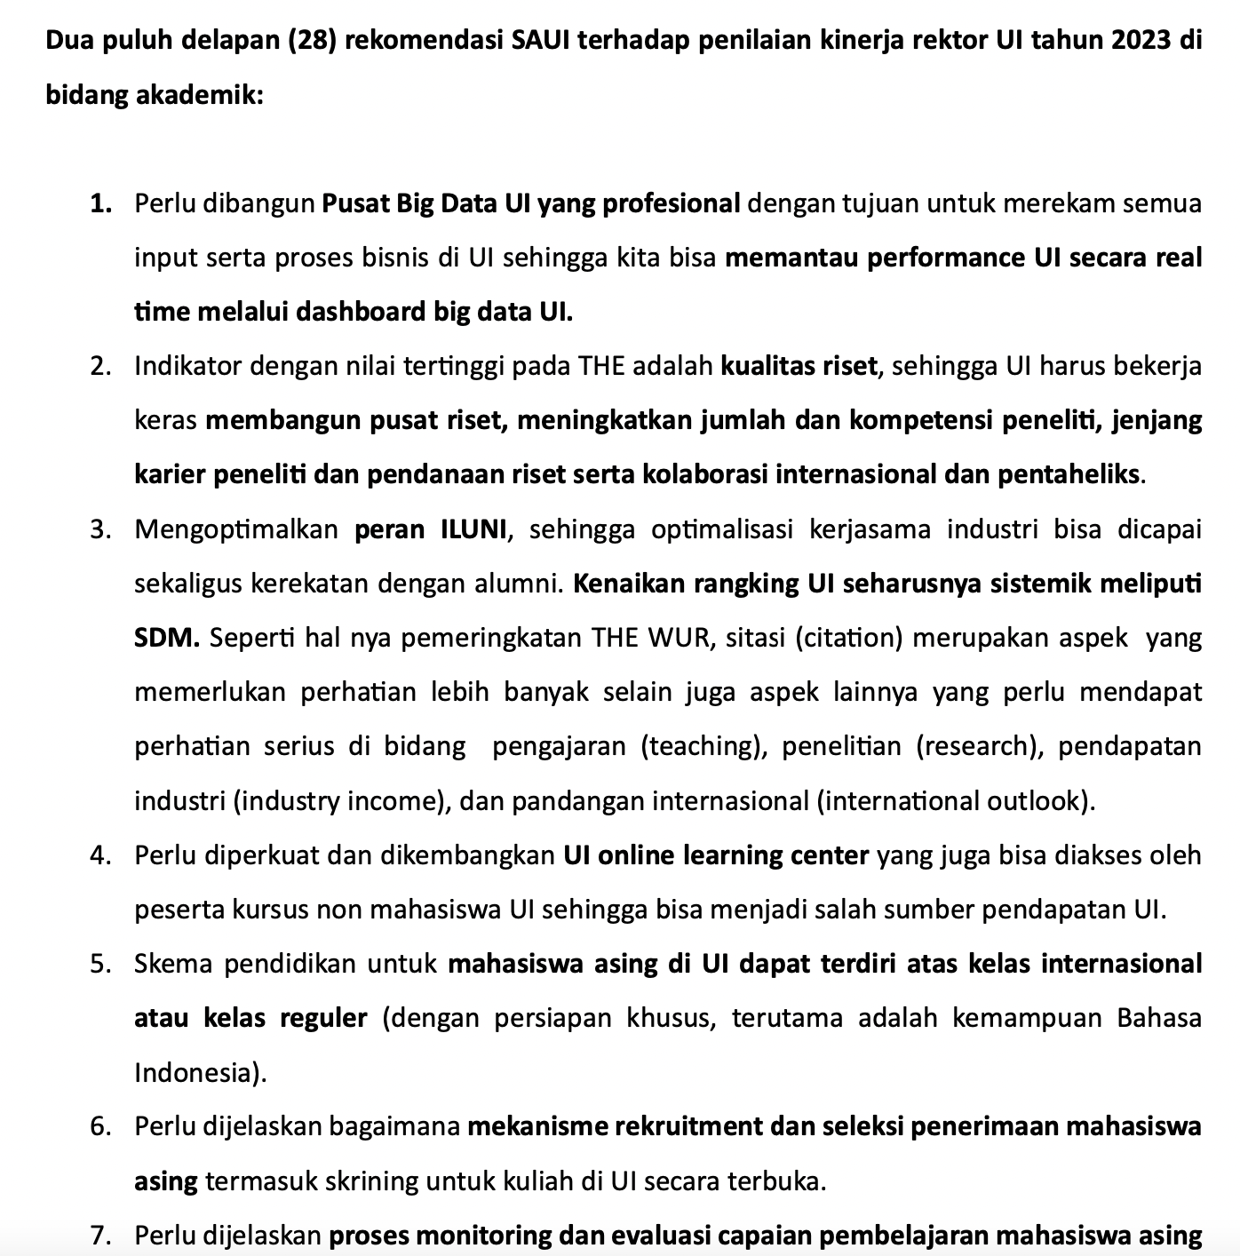
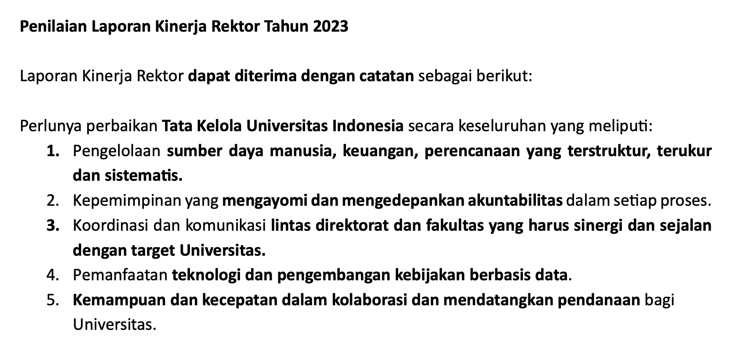
Senat Akademik Universitas Indonesia 2024-2029

Slide 26
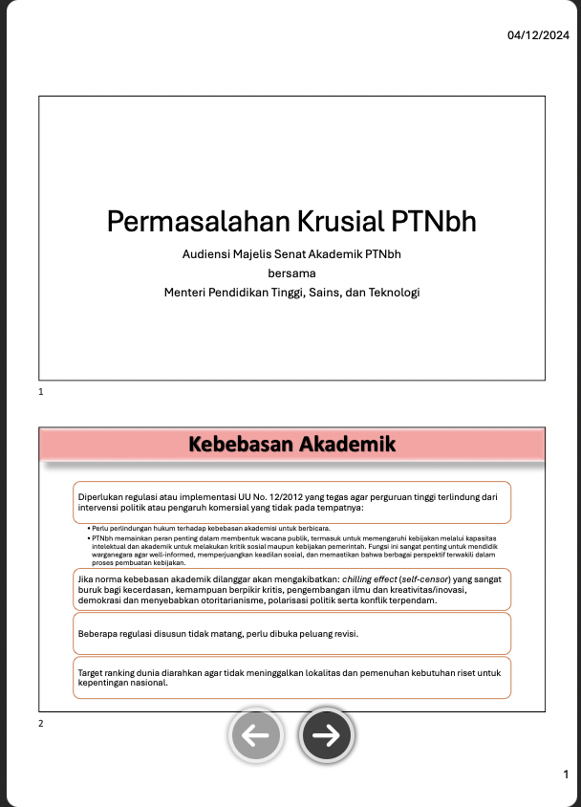
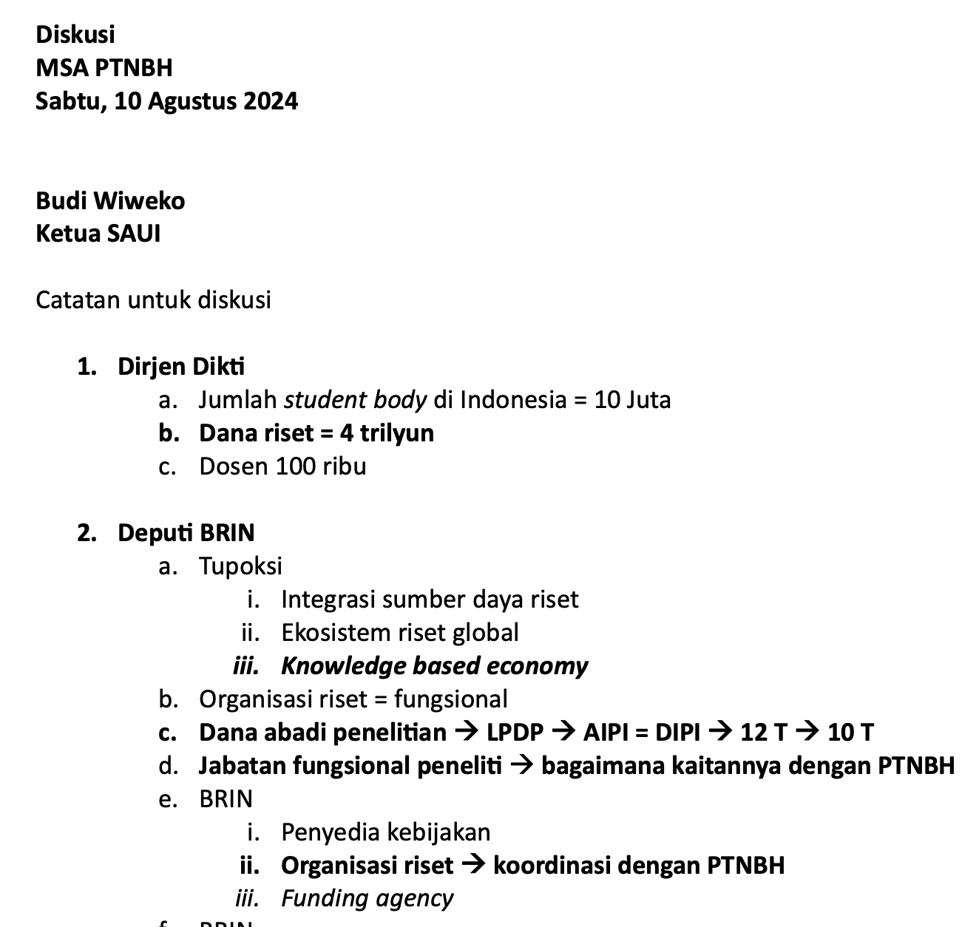
Senat Akademik Universitas Indonesia 2024-2029

Slide 27
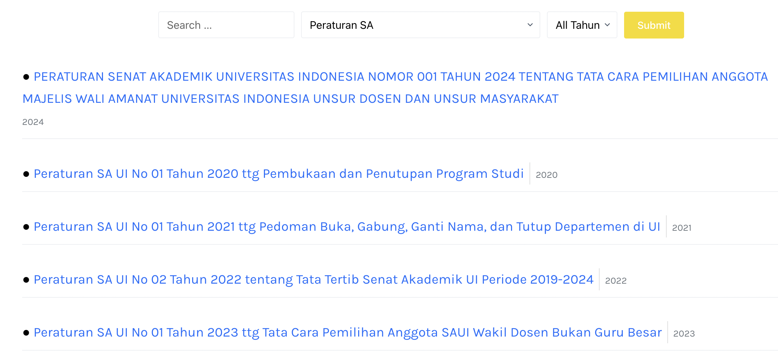
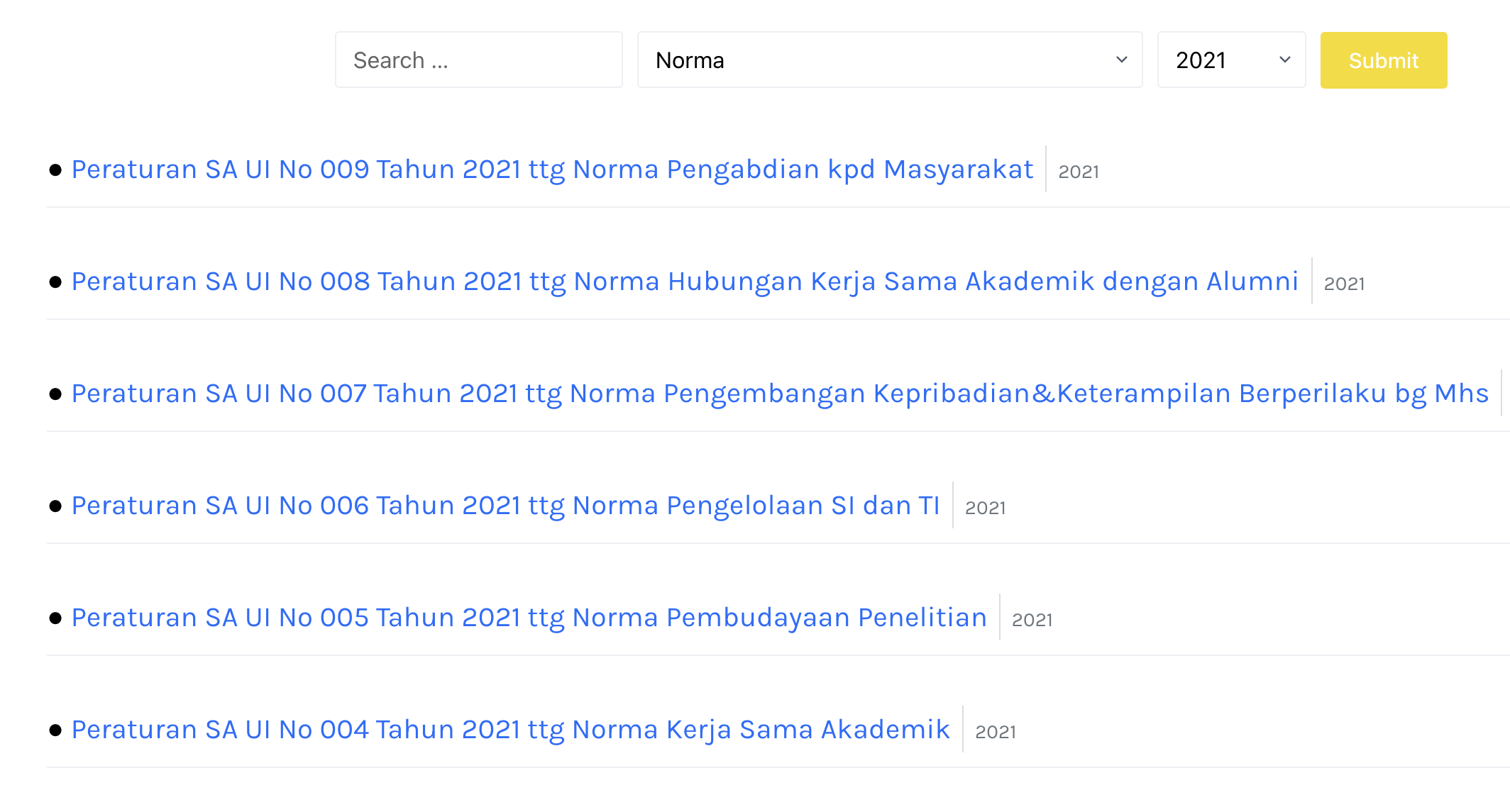
www.sa.ui.ac.id
Senat Akademik Universitas Indonesia 2024-2029

Slide 28
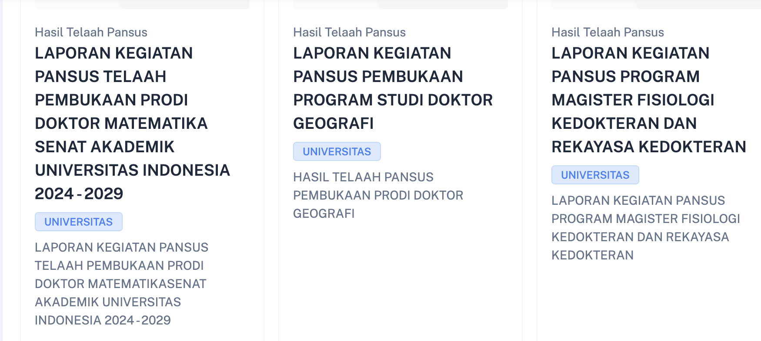
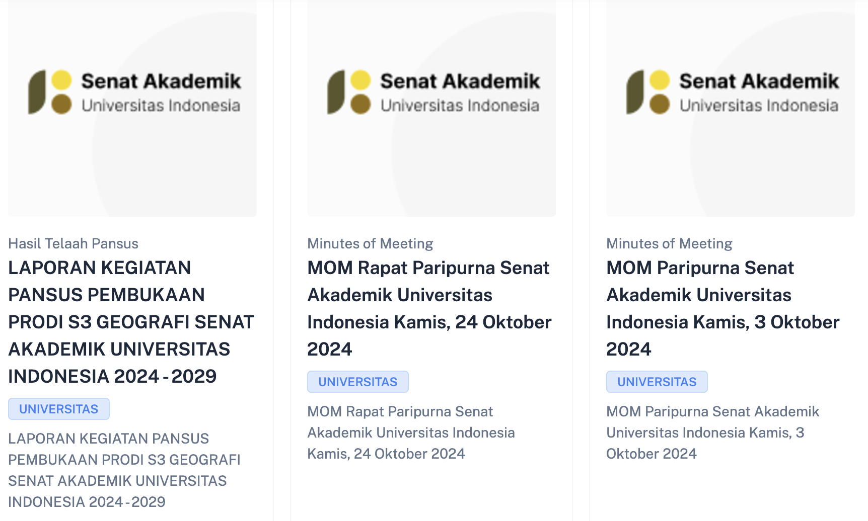
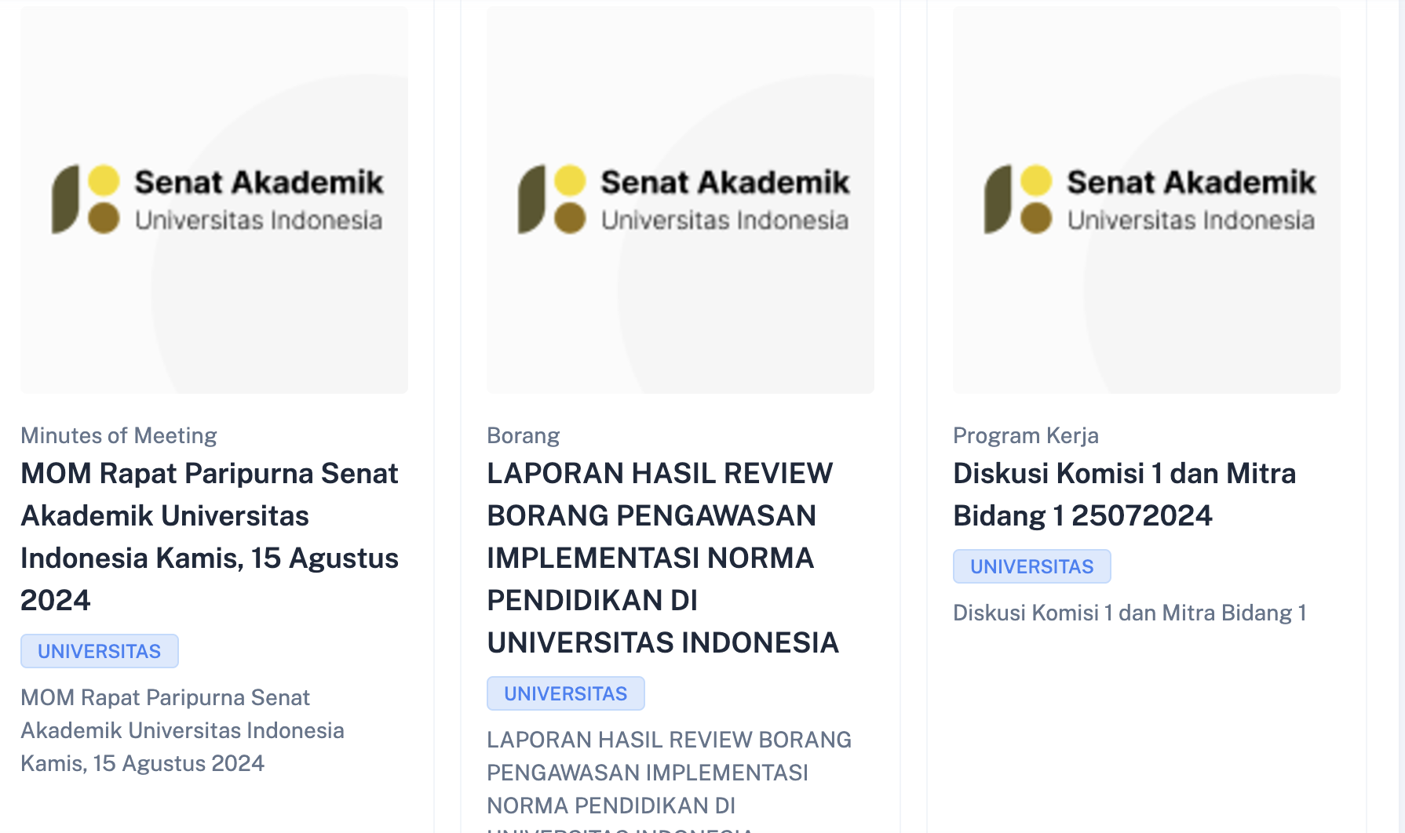
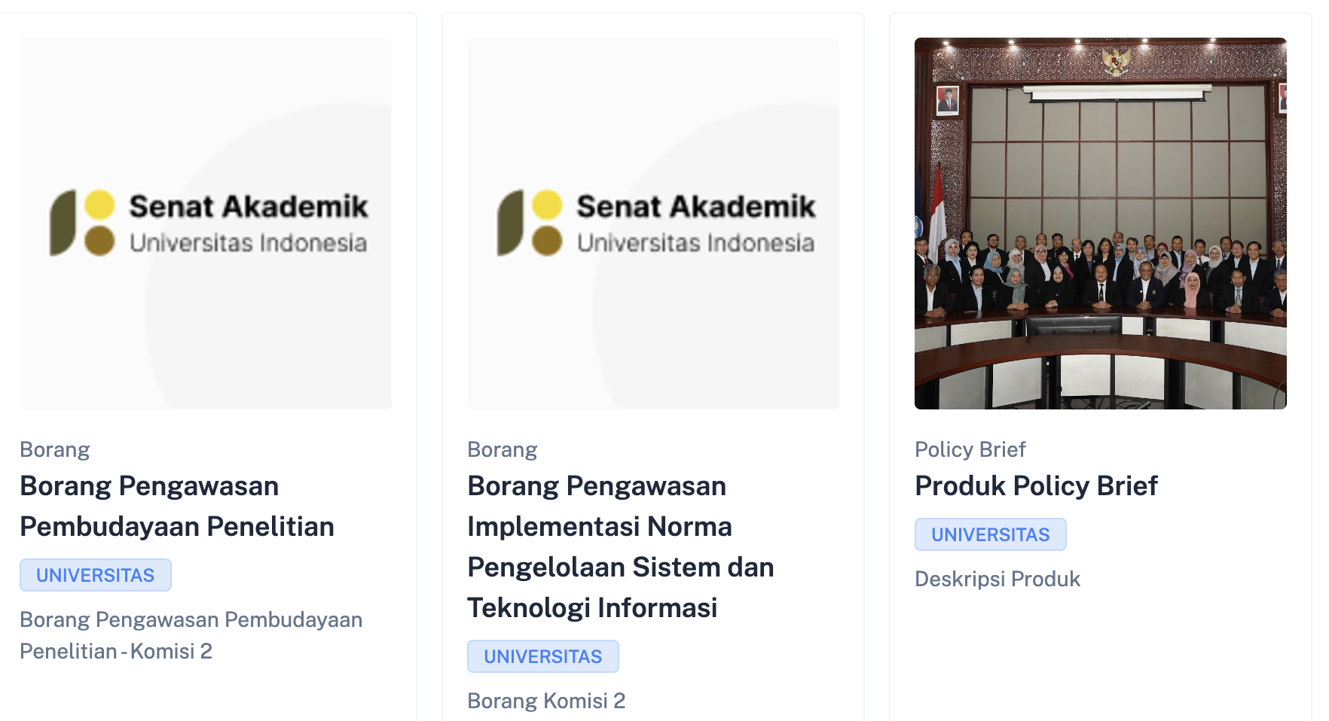
Senat Akademik Universitas Indonesia 2024-2029

Slide 29
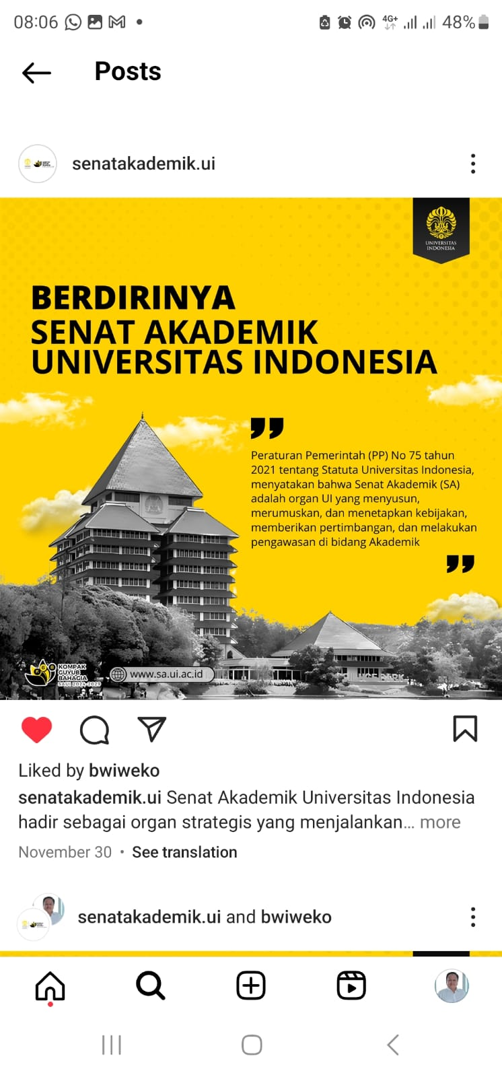
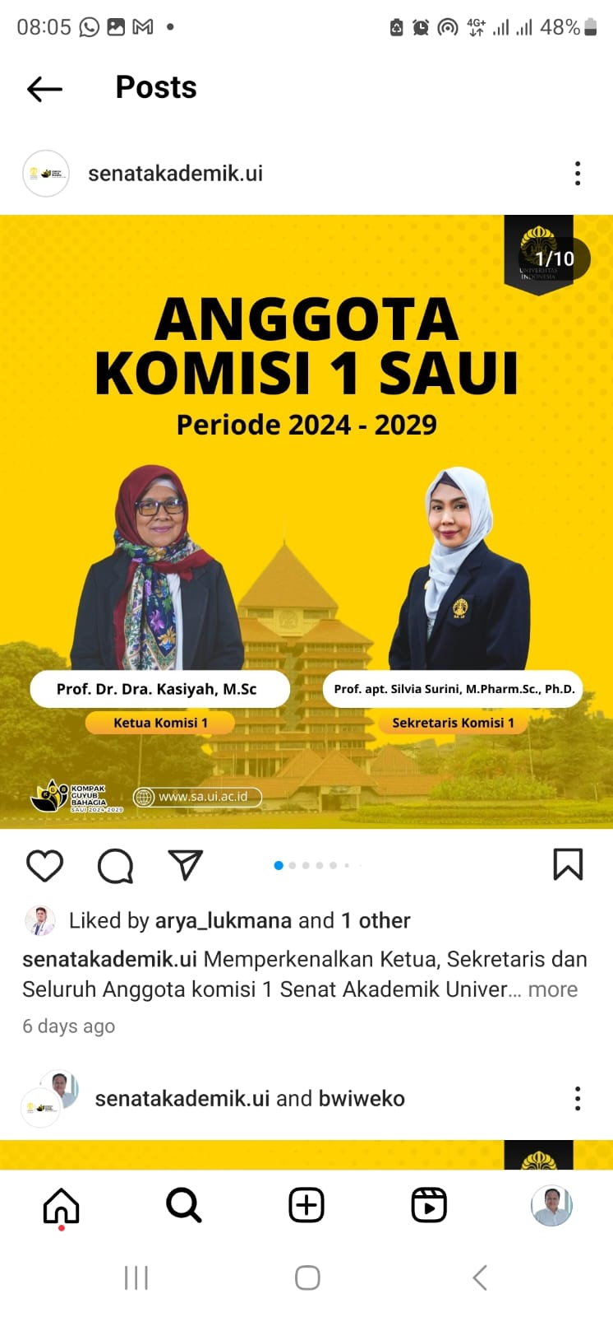
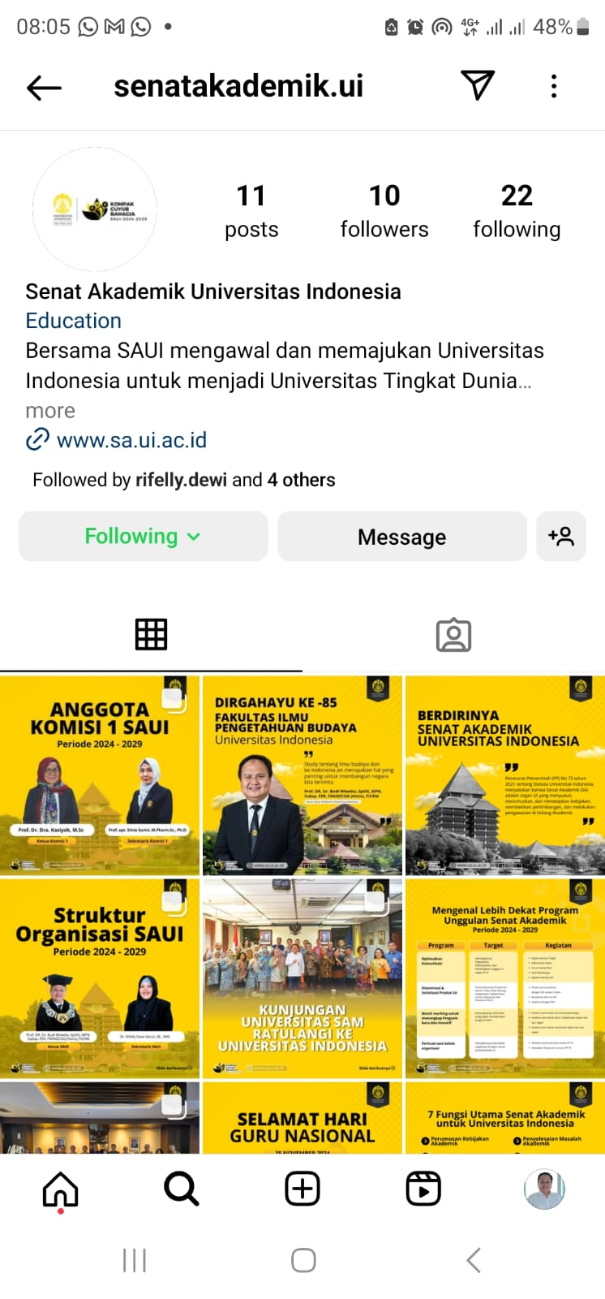
Senat Akademik Universitas Indonesia 2024-2029

Slide 30
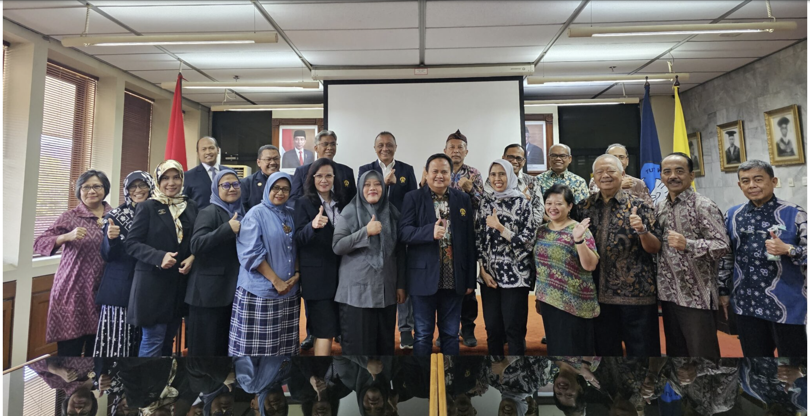
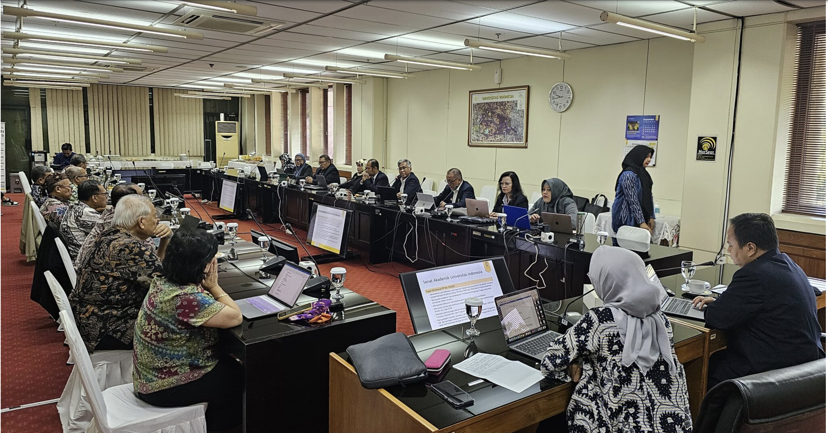
KUNJUNGAN SA UGM
Senat Akademik Universitas Indonesia 2024-2029

Slide 31
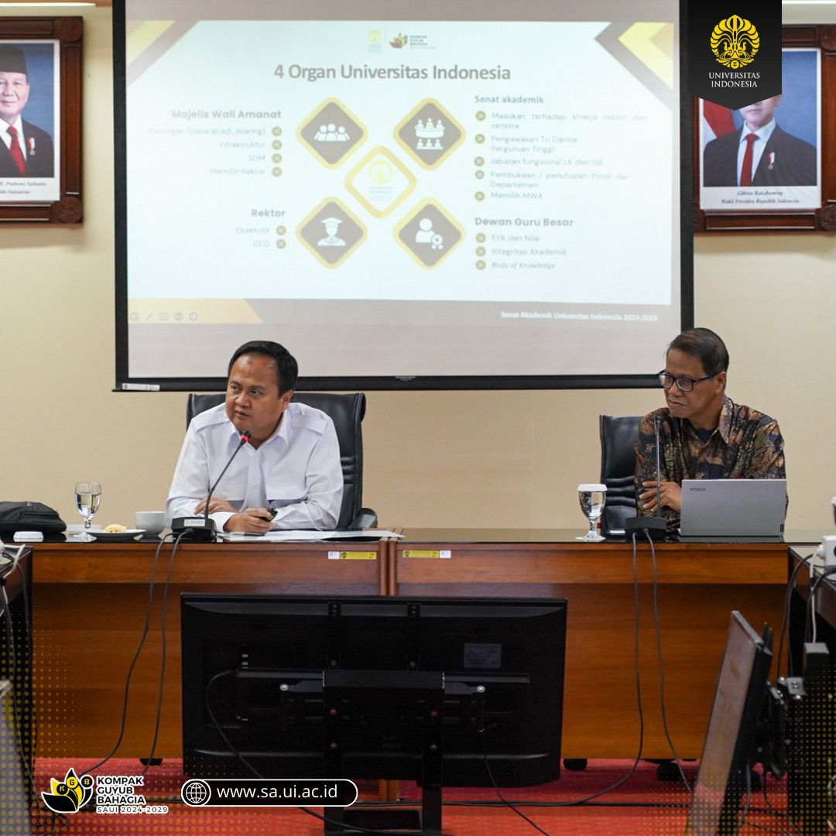
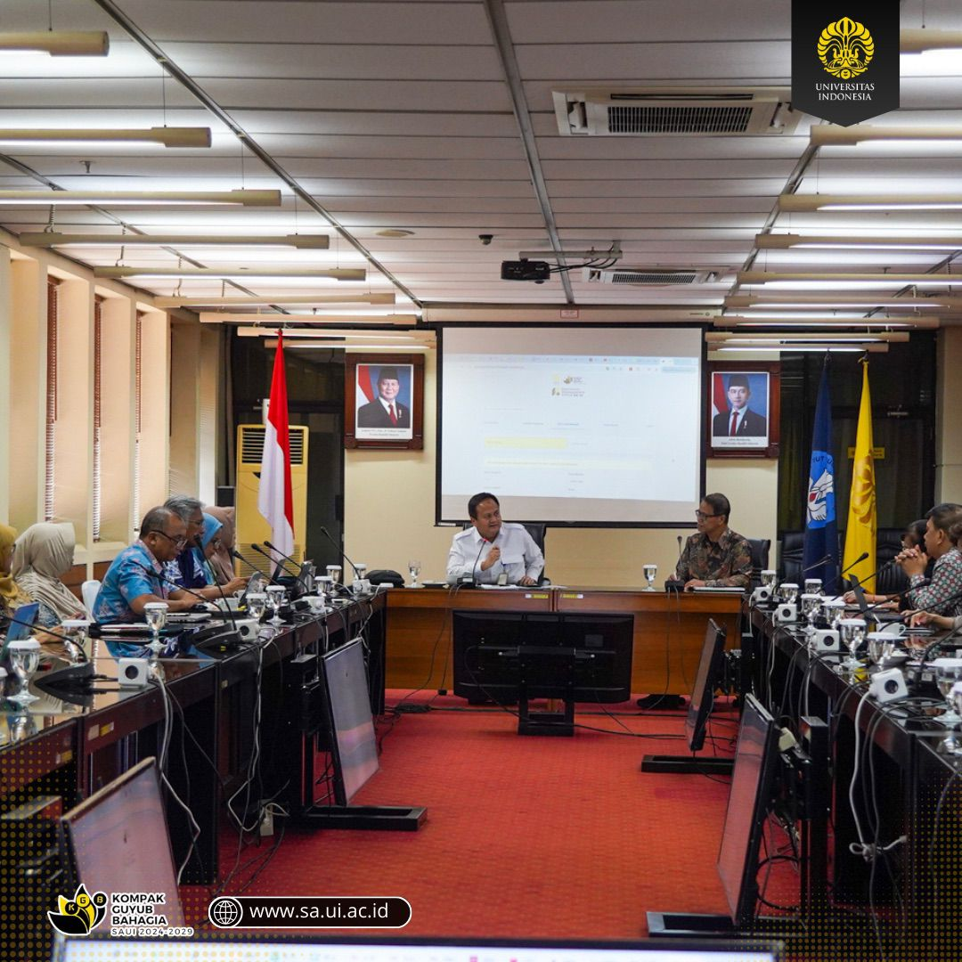
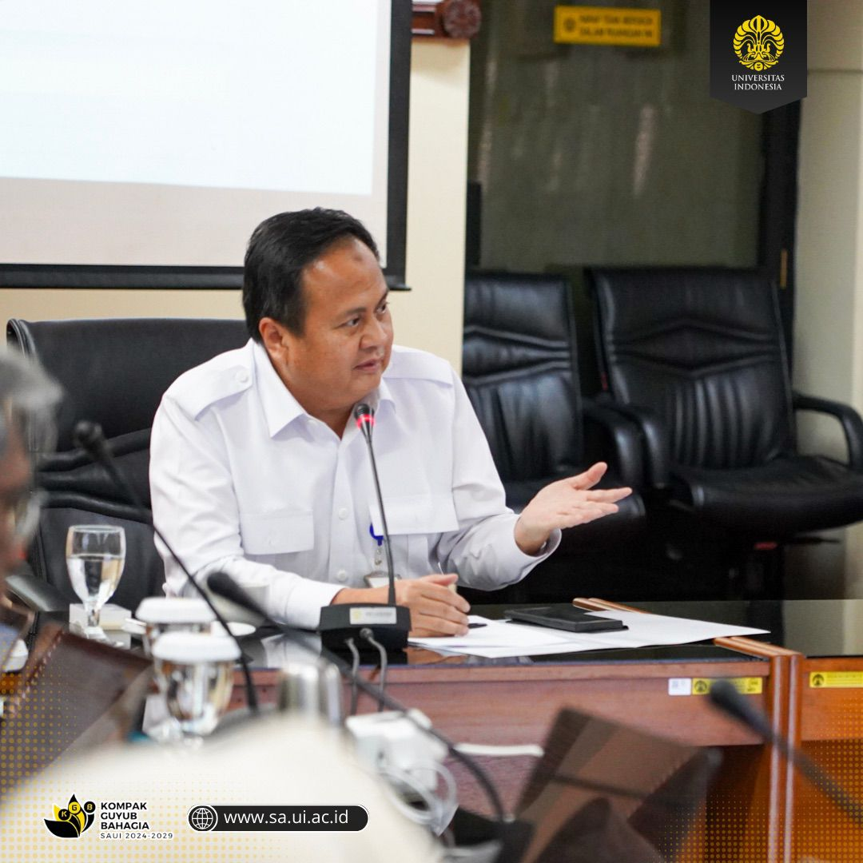
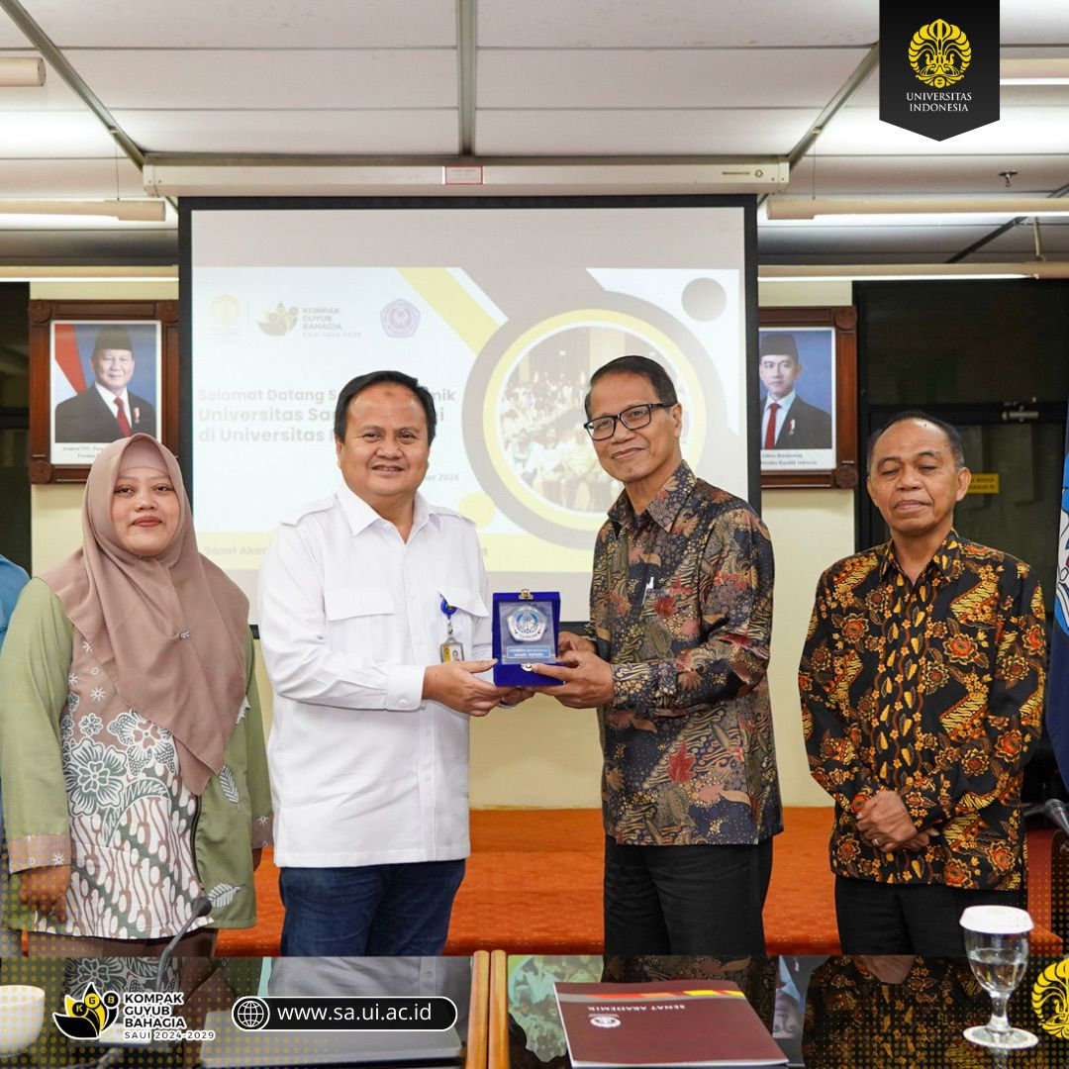
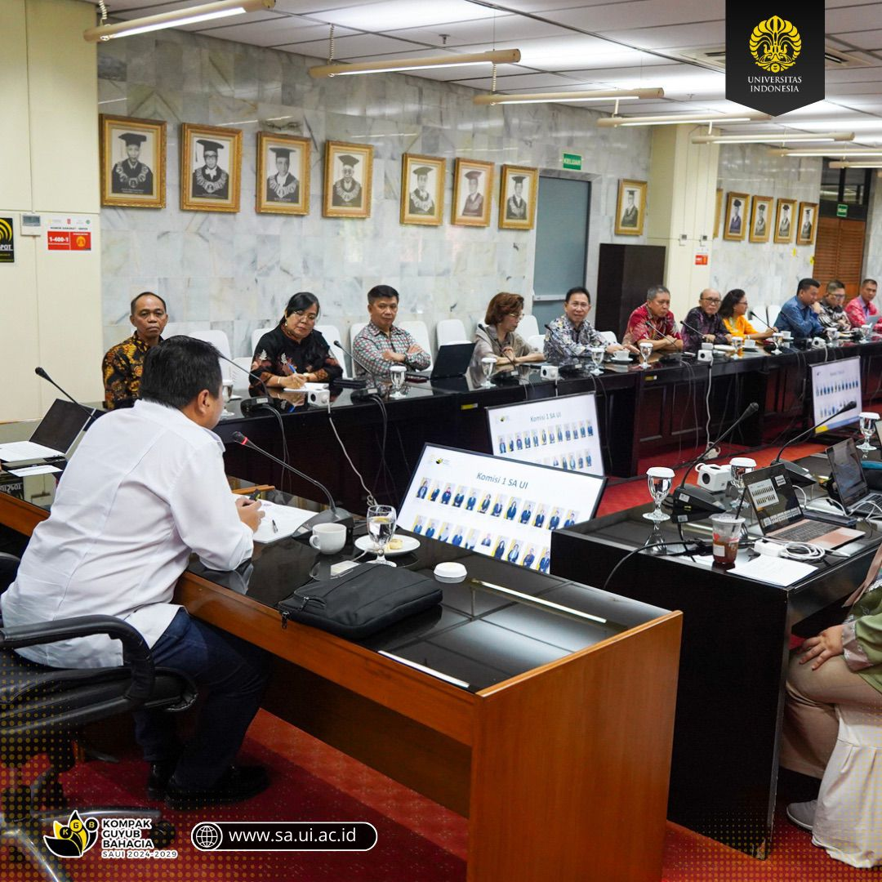
Senat Akademik Universitas Indonesia 2024-2029

Slide 32
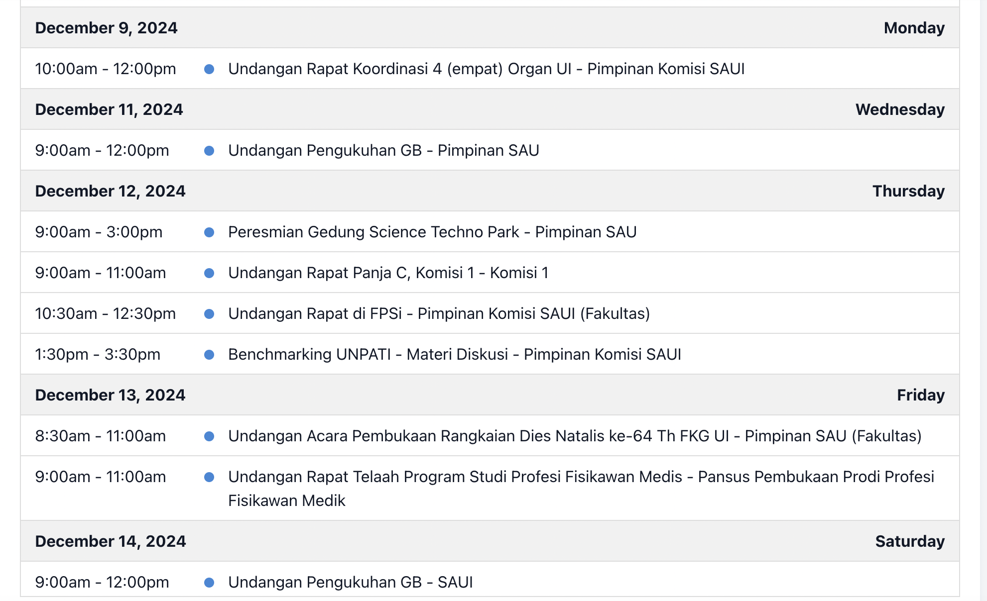
Komunikasi Publik dan Transparansi Kegiatan SA UI
www.sa.ui.ac.id
Senat Akademik Universitas Indonesia 2024 - 2029
Senat Akademik Universitas Indonesia 2024-2029

Slide 33
Proaktif Menerima Aspirasi Masyarakat dan Civitas Akademika UI
www.sa.ui.ac.id
Senat Akademik Universitas Indonesia 2024 - 2029
Senat Akademik Universitas Indonesia 2024-2029

Slide 34
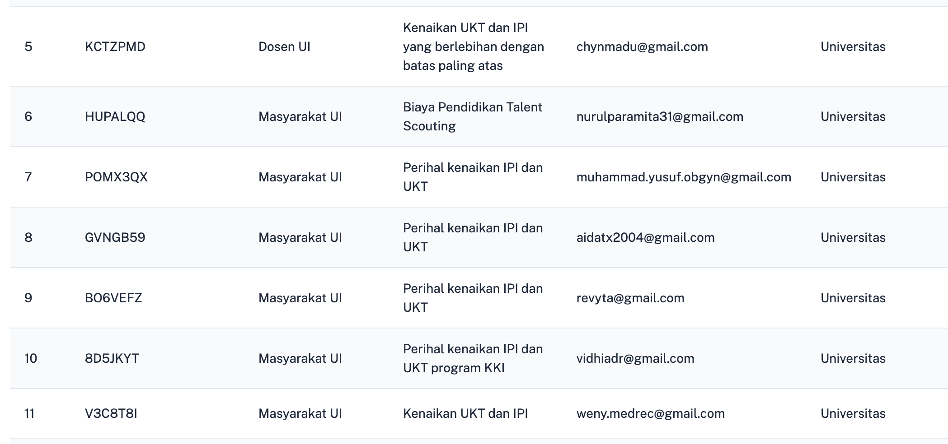
Proaktif Menerima Aspirasi Masyarakat dan Civitas Akademika UI
www.sa.ui.ac.id
Senat Akademik Universitas Indonesia 2024 - 2029
Senat Akademik Universitas Indonesia 2024-2029

Slide 35
PRODUK SA UI
Senat Akademik Universitas Indonesia 2024 – 2029
Senat Akademik Universitas Indonesia 2024 - 2029

Slide 36
PRODUK SA UI
Senat Akademik Universitas Indonesia 2024 – 2029
Senat Akademik Universitas Indonesia 2024 - 2029

Slide 37
SAUI MENDENGAR
Senat Akademik Universitas Indonesia 2024 – 2029
Senat Akademik Universitas Indonesia 2024 - 2029

Slide 38
KEGIATAN - KEGIATAN
Nama Acara : Rapat Paripurna MSA PTNBH
Tanggal : 2024-08-09, 08:00 s.d 2024-08-12, 21:00
Lokasi : Lombok
Nama Acara : Olah Raga Bersama SA UI
Tanggal : 2024-06-30, 06:00 s.d 2024-06-30, 10:00
Lokasi : Lapangan Pickle Ball (FPsi - UI)
Senat Akademik Universitas Indonesia 2024 – 2029
Senat Akademik Universitas Indonesia 2024 - 2029

Slide 39
KEGIATAN - KEGIATAN
Nama Acara : Pelantikan Anggota Senat Akademik Periode 2024-2029
Tanggal :
Lokasi :
Nama Acara : Rapat Kerja dan Capacity Building SA
Tanggal : 2024-02-25, 10:00 s.d 2024-02-25, 13:00
Lokasi : Ballroom Mason Pine, Bandung
Senat Akademik Universitas Indonesia 2024 – 2029
Senat Akademik Universitas Indonesia 2024 - 2029

Slide 40
KEGIATAN - KEGIATAN
Nama Acara : Rapat Koordinasi Dengan SAF
Tanggal : 2024-04-04, 09:00 s.d 2024-04-04, 11:00
Lokasi : Ruang Rapat (RS) Lt. 9
Nama Acara : Dies Natalis
Senat Akademik Universitas Indonesia 2024 – 2029
Senat Akademik Universitas Indonesia 2024 - 2029

Slide 41
KEGIATAN - KEGIATAN
Nama Acara : Undangan Kegiatan Raker dan Capacity Building DGB (untuk Ketua SAU)
Tanggal : 2024-08-05, 00:00 s.d 2024-08-07, 01:00
Lokasi : Grand Mercure Jogyakarta
Nama Acara : Undangan Delegasi THE Digital Universitie Asia 2024 (untuk Pimpinan SA)
Tanggal : 2024-07-01, 18:00 s.d 2024-07-03, 18:00
Lokasi : The Westin Resort Nusa Dua, Bali
Senat Akademik Universitas Indonesia 2024 – 2029
Senat Akademik Universitas Indonesia 2024 - 2029

Slide 42
KEGIATAN - KEGIATAN
Nama Acara : Undangan Menerima Kunjungan Politeknik Negeri Bali ( untuk Ketua dan Sekretaris Komisi 1,2, dan 3)
Tanggal : 2024-07-18, 13:00 s.d 2024-07-18, 15:00
Lokasi : Ruang Rapat RS Lt. 9, Gedung PAU, Kampus UI Depok
Nama Acara : Senat Akademik UI Cup and Ist Jakarta Pickeball Championship
Tanggal : 2024-07-26, 07:00 s.d 2024-07-28, 19:00
Lokasi : Lapangan Pickeball, Fakultas Psikologi, Kampus UI Depok
Senat Akademik Universitas Indonesia 2024 – 2029
Senat Akademik Universitas Indonesia 2024 - 2029

Slide 43
KEGIATAN LAINNYA
Nama Acara : Undangan Focus Group Discussion (FGD) Diseminasi Produk Penelitian (Prof. DR. Dr. Budi Wiweko, SpOG(K), MPH, Int. Aff. RANZCOG )
Tanggal : 2024-07-05, 09:00 s.d 2024-07-05, 15:00
Lokasi : Ruang Yudhistira lantai 2, Hotel Santika Depok, DMall-Depok
Nama Acara : Undangan Peresmian Gedung InterDisciplinary Engineering (IDE) FTUI (untuk Ketua dan Sekretaris SA)
Tanggal : 2024-06-24, 09:00 s.d 2024-06-24, 12:00
Lokasi : Gedung InterDisciplanary Engineering (IDE), FTUI
Nama Acara : Undangan Rapat Koordinasi 4 (empat) Organ UI (surat ditujukan untuk Ketua dan Sekretaris SA, Ketua dan Sekretaris Komisi SA)
Tanggal : 2024-06-04, 09:00 s.d 2024-06-04, 11:00
Lokasi : Ruang rapat SA Lt. 8, Gedung PAU, Kampus UI Depok
Senat Akademik Universitas Indonesia 2024 – 2029
Senat Akademik Universitas Indonesia 2024 - 2029

Slide 44
KEGIATAN LAINNYA
Nama Acara : Wisuda Mahasiswa UI
Tanggal : 2024-08-24, 08:00 s.d 2024-08-25, 15:00
Lokasi : Balairung UI, Kampus UI Depok
Nama Acara : Permohonan sebegai Panelis dalam Presentasi 13 (tiga belas) Bakal Calon Rektor UI
Tanggal : 2024-09-04, 08:00 s.d 2024-09-04, 13:00
Lokasi : Ruang Rapat A Lt. 2, Gedung PAU, Kampus UI Depok
Senat Akademik Universitas Indonesia 2024 – 2029
Senat Akademik Universitas Indonesia 2024 - 2029

Slide 45
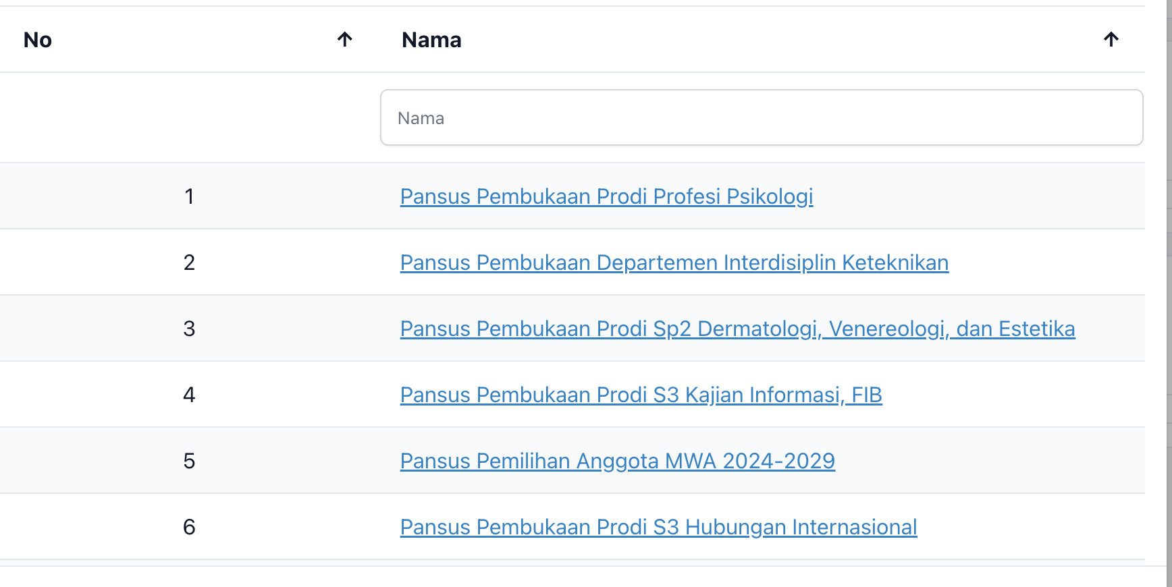
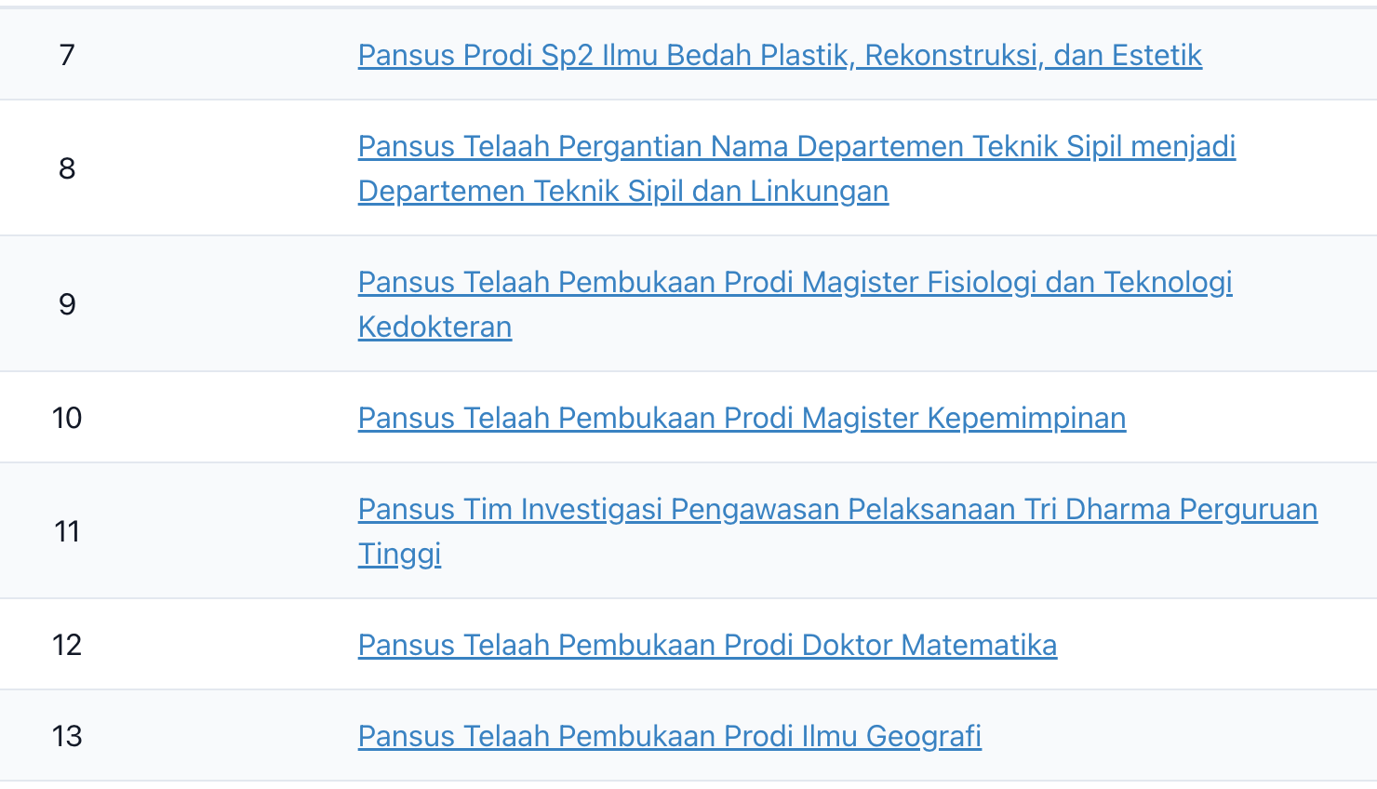
Pansus di UI
13 Pansus
Senat Akademik Universitas Indonesia 2024 - 2029

Slide 46
Pansus di UI
Senat Akademik Universitas Indonesia 2024 - 2029

Slide 47
Pansus Pemilihan Anggota MWA
Senat Akademik Universitas Indonesia 2024 - 2029

Slide 48
Panja di SA UI
Senat Akademik Universitas Indonesia 2024 - 2029

Slide 49
Mahadata dan Profil Anggota Terintegrasi dengan Scopus
Senat Akademik Universitas Indonesia 2024 - 2029

Slide 50
Mahadata dan Profil Anggota Terintegrasi dengan Scopus
Senat Akademik Universitas Indonesia 2024 - 2029

Slide 51
Mahadata dan Profil Anggota Terintegrasi dengan Scopus
Senat Akademik Universitas Indonesia 2024 - 2029

Slide 52
Mahadata dan Profil Anggota Terintegrasi dengan Scopus
Senat Akademik Universitas Indonesia 2024 - 2029

Slide 53
Absensi Digital dan Integrasi dengan Single Sign On
Universitas Indonesia
Senat Akademik Universitas Indonesia 2024 - 2029

Slide 54
Berbagai Produk Policy Brief, Norma, dan Peraturan SA
Senat Akademik Universitas Indonesia 2024 - 2029

Slide 55
Berbagai Produk Policy Brief, Norma, dan Peraturan SA
Senat Akademik Universitas Indonesia 2024 - 2029

Slide 56
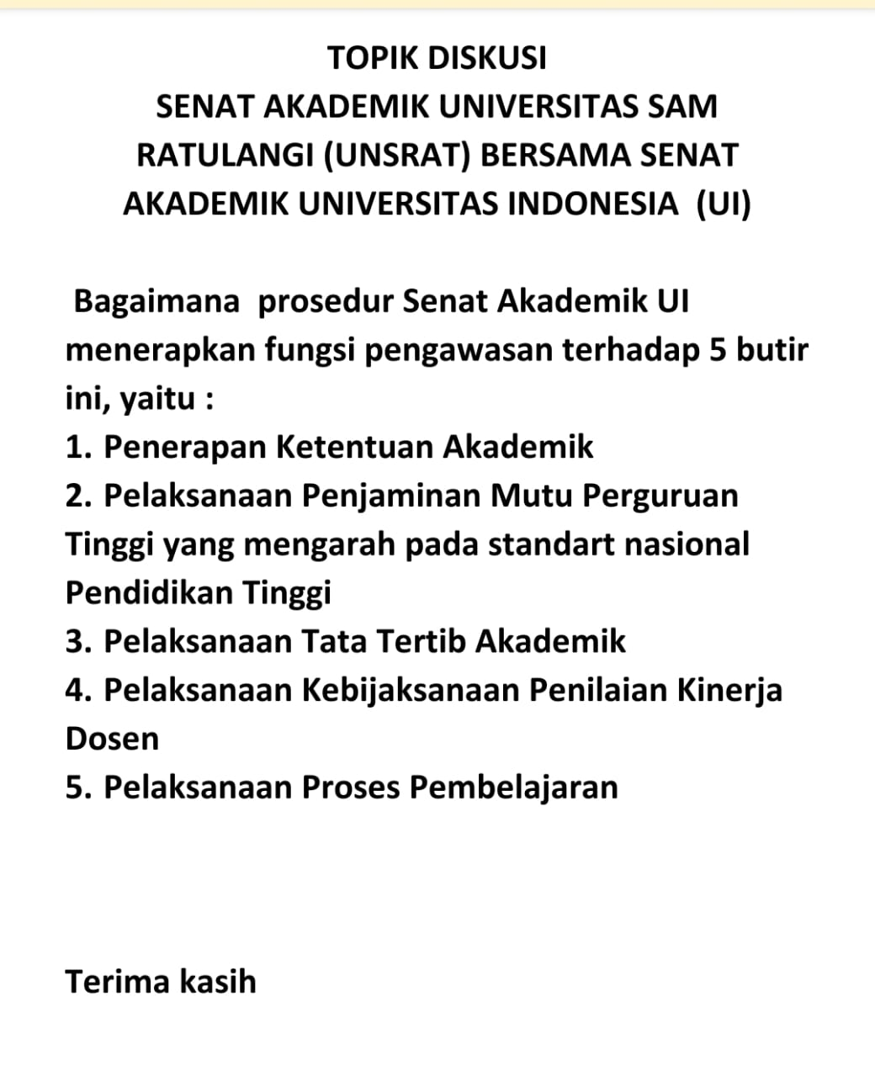
Senat Akademik Universitas Indonesia 2024-2029

Slide 57
Thank you
For Your Attention

